Slide 1
STOPWATCH · WATCH · TIMER
STOPWATCH ·
WATCH · TIMER
Basys-3 FPGA 3-in-1 디지털 시계 — 설계 · 시뮬레이션 검증
STOPWATCH
WATCH
TIMER
2026. 10. 18
팀원 정안성 · 정보윤 · 이종혁

Slide 2
STOPWATCH · WATCH · TIMER
Contents
01
프로젝트 개요
팀 구성 · 기능별 목표 · 핵심 결과
Basys-3 FPGA 위에 세 가지 시간 기능을 하나의 Top 으로 통합,
Top 테스트벤치로 버튼 → FND 전체 경로를 검증
02
시스템 구조
Top 블록 다이어그램 · 신호 흐름
03
기능별 설명 · 시뮬레이션 검증
기능마다 기능 설명 → 시뮬레이션 : 03-1 시계 · 03-2 스톱워치 · 03-3 타이머
04
트러블 슈팅
현상 → 원인 → 해결 → 적용 결과
WATCH
12:00 시작 · SW2 자리 단위 설정 · 12/24 h
05
결론 · 고찰
STOPWATCH
목표 달성 수치 · 남은 과제
시작 · 정지 · 초기화 · 업/다운 + LAP
TIMER
06
시연 영상
+10 초 · +1 분 · +10 분 · 0 도달 알람
보드 동작
02

Slide 3
01 프로젝트 개요
STOPWATCH · WATCH · TIMER
팀 구성 · 역할 분담
요약
FND · Top TB / 타이머 · 시계 · 자원 최적화 / 스톱워치 · LAP — 기능 단위로 나눠 설계 · 검증
정
정
이
정안성
정보윤
이종혁
FND · Top 검증
Timer · Watch 설계
Stopwatch · LAP
1
FND 컨트롤러 설정 자리 점멸 기능 추가
1
Timer · Watch 모듈 설계
1
Stopwatch 기능 동작 확인 (R · L · U)
2
Top 모듈 전체 TB 시나리오 구성
2
자원 최적화 — tick 구조 4 종 비교 (LUT · FF)
2
D 버튼 LAP time 추가
3
시연 시나리오 구성
3
타이머 검증 · 트러블 슈팅 1
3
LAP 저장 · 해제 파형 검증
FND
TOP TB
TIMER
WATCH
자원
STOPWATCH
LAP
03

Slide 4
01 프로젝트 개요
STOPWATCH · WATCH · TIMER
기능별 목표 · 핵심 결과
결과
목표 기능 전부 구현 — Top TB 검사 447 개 PASS · 보드 동작 확인
WATCH
STOPWATCH
TIMER
SW2 설정 — 커서 + 자리 단위 올림
기존 스톱워치 + D 버튼 LAP time
새 기능 — 빠른 알람 타이머
·
SW2 = 1 → 설정 모드, L · R 로 커서 이동
·
시작 · 정지 · 초기화 · 업 / 다운 (R · L · U)
·
U + 10 초 · R + 1 분 · D + 10 분, 상한 59 : 59
·
U · D 로 그 자리만 ± (분 십의 자리 ± 10 분)
·
D : 현재 시간 저장 · 표시 고정, 다시 D 로 복귀
·
L 시작 / 진행 중 취소
·
설정 중인 자리 점멸로 커서 위치 표시
·
LAP 중에도 내부 측정은 계속
·
0 도달 → LED 16 개 0.5 s 점멸 알람
447 / 447
1.8 %
+3.440 ns
10 s + 20 ns
Top TB 13 개 · 검사 PASS
LUT 384 · FF 228 (0.5 %)
WNS @ 100 MHz · 래치 0
10 초 타이머 실측 (2 클럭 고정 지연)
Note. 수치 출처 — Vivado 2022.2 구현 결과 (xc7a35t) · xsim Top TB [SUMMARY] 자동 판정 (부록 A)
04

Slide 5
02 시스템 구조
STOPWATCH · WATCH · TIMER
Top 블록 다이어그램 — 버튼에서 FND · LED 까지
요약
버튼은 모드 선택 AND 게이트로 한 기능에만 · 기능마다 컨트롤 유닛 → tick → 데이터패스 · 화면 MUX 로 FND 공유
clk
clock_tick_generator
4 kHz → 디바운서 · FND 스캔
btnR
btn_debounce
×4
R·L·U·D
WATCH 시계
FND
컨트롤러
&
watch_control_unit
tick_gen_100hz
항상 흐름
watch_datapath
WT
disp 값
btnL
×4
wt_cursor
fnd_com
btnU
cursor · up · down
sel_wt
btnD
SW2
SW3
hour_12_24
SW2
fnd_font
화면
SW1 | SW4
STOPWATCH 스톱워치
MUX
모드 선택
stopwatch_control_unit
run·clr
tick_gen_100hz_run
RUN 동안만
stopwatch_datapath
SW0
&
SW
LED 로직
&
×3
sel_*
clear · down
wt_pm
SW4
sel_sw
btn_D → LAP
sw_lap
led[15:0]
&
tm_run·alarm
TIMER 타이머
SW1·SW3
sel_wt
timer_control_unit
run·clr
tick_gen_100hz_run
RUN 동안만
timer_datapath
&
TM
×4
sel_tm = SW4
add · amount · clear
zero (0 도달) → ALARM
버튼 게이팅 (AND)
sel : SW4 > SW0
시계
스톱워치
타이머
&
AND 게이트 · ○ = 반전 입력
4 kHz 클럭
태그 = 보드 핀 · 같은 이름의 신호
05

Slide 6
02 시스템 구조 · 기능별 흐름
STOPWATCH · WATCH · TIMER
시계 흐름 — SW4 = 0 · SW0 = 0
요약
버튼은 시계 쪽 AND 만 통과 · 시각은 100 Hz tick 으로 항상 흐르고 설정 중엔 커서 자리 점멸
clk
clock_tick_generator
4 kHz → 디바운서 · FND 스캔
R·L·U·D
2
WATCH 시계
FND
컨트롤러
6
btnR
btn_debounce
×4
tick_gen_100hz
항상 흐름
4
&
watch_control_unit
watch_datapath
WT
disp 값
btnL
×4
wt_cursor
fnd_com
btnU
3
cursor · up · down
5
sel_wt
btnD
SW2
SW3
hour_12_24
SW2
fnd_font
화면
SW1 | SW4
STOPWATCH 스톱워치
버튼 차단 · 진행 중이던 동작은 계속
MUX
모드 선택
= 0
stopwatch_control_unit
run·clr
tick_gen_100hz_run
RUN 동안만
stopwatch_datapath
SW2 = 1 → 커서 자리 0.5 s 점멸
SW0
&
SW
LED 로직
&
×3
sel_*
clear · down
wt_pm
SW4
sel_sw
btn_D → LAP
sw_lap
1
led[15:0]
&
tm_run·alarm
TIMER 타이머
버튼 차단 · 진행 중이던 동작은 계속
SW1·SW3
sel_wt
= 0
timer_control_unit
run·clr
tick_gen_100hz_run
RUN 동안만
timer_datapath
&
TM
×4
LD0 시계 · LD15 오후
sel_tm = SW4
add · amount · clear
zero (0 도달) → ALARM
버튼 게이팅 (AND)
sel : SW4 > SW0
1
SW4 = 0 · SW0 = 0 → sel_wt = 1
2
버튼 → 디바운서 → 시계 AND 만 통과
3
컨트롤 유닛 : SW2 설정 · L/R 커서 · U/D ±
4
데이터패스 : 100 Hz 로 항상 흐름 · 커서 자리 ±
5
12/24 변환 (SW3) → 화면 MUX 가 시계 값 선택
6
FND 표시 · 설정 자리 점멸 · LD0 · LD15
06

Slide 7
02 시스템 구조 · 기능별 흐름
STOPWATCH · WATCH · TIMER
스톱워치 흐름 — SW4 = 0 · SW0 = 1
요약
버튼은 스톱워치 쪽 AND 만 통과 · 전용 tick 은 RUN 동안만 세고 D 버튼은 LAP
clk
clock_tick_generator
4 kHz → 디바운서 · FND 스캔
R·L·U·D
WATCH 시계
버튼 차단 · 진행 중이던 동작은 계속
FND
컨트롤러
6
btnR
btn_debounce
×4
= 0
watch_control_unit
tick_gen_100hz
항상 흐름
watch_datapath
WT
disp 값
btnL
&
fnd_com
×4
wt_cursor
btnU
cursor · up · down
sel_wt
btnD
SW2
SW3
hour_12_24
SW2
fnd_font
화면
SW1 | SW4
2
STOPWATCH 스톱워치
4
MUX
모드 선택
stopwatch_control_unit
run·clr
tick_gen_100hz_run
RUN 동안만
stopwatch_datapath
SW1 : 초.1/100 ↔ 시.분
SW0
1
&
SW
LED 로직
&
×3
sel_*
3
clear · down
5
wt_pm
SW4
sel_sw
btn_D → LAP
sw_lap
led[15:0]
&
tm_run·alarm
TIMER 타이머
버튼 차단 · 진행 중이던 동작은 계속
SW1·SW3
sel_wt
= 0
timer_control_unit
run·clr
tick_gen_100hz_run
RUN 동안만
timer_datapath
&
TM
×4
LD1 스톱워치 · LD7 LAP
sel_tm = SW4
add · amount · clear
zero (0 도달) → ALARM
버튼 게이팅 (AND)
sel : SW4 > SW0
1
SW4 = 0 · SW0 = 1 → sel_sw = 1
2
버튼 → 디바운서 → 스톱워치 AND 만 통과
3
컨트롤 유닛 : R 시작/정지 · L 초기화 · U 방향
4
전용 tick : RUN 동안만 셈 · D 버튼 = LAP
5
화면 MUX 가 스톱워치 값 선택 (SW1 화면 전환)
6
FND 표시 · LD1 · LD7 LAP
07

Slide 8
02 시스템 구조 · 기능별 흐름
STOPWATCH · WATCH · TIMER
타이머 흐름 — SW4 = 1 (최우선)
요약
SW4 = 1 이면 SW0 와 상관없이 타이머 · 0 도달 → zero → ALARM, LED 16 개 점멸
clk
clock_tick_generator
4 kHz → 디바운서 · FND 스캔
R·L·U·D
WATCH 시계
버튼 차단 · 진행 중이던 동작은 계속
FND
컨트롤러
6
btnR
btn_debounce
×4
= 0
watch_control_unit
tick_gen_100hz
항상 흐름
watch_datapath
WT
disp 값
btnL
&
fnd_com
×4
wt_cursor
btnU
cursor · up · down
sel_wt
btnD
SW2
SW3
hour_12_24
SW2
fnd_font
화면
SW1 | SW4
STOPWATCH 스톱워치
버튼 차단 · 진행 중이던 동작은 계속
MUX
모드 선택
= 0
stopwatch_control_unit
run·clr
tick_gen_100hz_run
RUN 동안만
stopwatch_datapath
분.초 화면 고정
SW0
&
SW
LED 로직
&
×3
sel_*
clear · down
wt_pm
SW4
sel_sw
btn_D → LAP
sw_lap
led[15:0]
&
tm_run·alarm
2
TIMER 타이머
4
SW1·SW3
sel_wt
timer_control_unit
run·clr
tick_gen_100hz_run
RUN 동안만
timer_datapath
1
&
TM
×4
LD5 · LD6 RUN · 알람 16 개 점멸
sel_tm = SW4
3
add · amount · clear
5
zero (0 도달) → ALARM
버튼 게이팅 (AND)
sel : SW4 > SW0
1
SW4 = 1 → sel_tm = 1 (SW0 무시 · 최우선)
2
버튼 → 디바운서 → 타이머 AND 만 통과
3
컨트롤 유닛 : U +10 s · R +1 min · D +10 min · L 시작/취소
4
전용 tick 다운카운트 → 0 도달 zero → ALARM
5
화면 MUX 가 타이머 값 선택 (분.초 고정)
6
FND 표시 · LD5 · LD6 RUN · 알람 때 LED 16 개 점멸
08

Slide 9
STOPWATCH · WATCH · TIMER
03
03-1 시계
기능 설명 (조작법) → 시뮬레이션 5 개 (작성 중) · SW2 설정 · 커서 · 자리 단위 증감
기능별 설명 및
시뮬레이션 검증
03-2 스톱워치
기능 설명 (조작법) → 시뮬레이션 5 개 · R · L · U 기본 동작 + D 버튼 LAP
공통 검증 방법
· Top 모듈을 넣은 TB · 100 MHz 그대로 (주파수 축소 없음)
· 시나리오 표 (입력 → 확인 신호 → 예상 결과) → 파형 · 콘솔 판정
03-3 타이머
기능 설명 (조작법 · FSM · 구조) → 시뮬레이션 · 더하기 · 59:59 상한 · 카운트다운 · 알람
09

Slide 10
03-1 시계 · 기능 설명
STOPWATCH · WATCH · TIMER
시계 조작법 — 버튼 · 스위치별 동작
WATCH
SW4 = 0 · SW0 = 0 → LD0
화면 : SW1 = 1 → 시 . 분 (HH.MM)
= 설정 중인 자리 (0.5 s 점멸)
BASYS 3
U
③
12.00
L
①
C
R
②
SW2 = 1
설정 시작 · 분1 점멸
SW2 = 0
설정 끝
D
④
SW1 = 1 → 시 . 분 (설정 자리 점멸)
L
L
LD15
LD2
LD0
커서 ←
분1 → 분10
커서 ←
분10 → 시
SW4
SW3
SW2
SW1
SW0
0
0/1
1
1
0
R
R
# | 입력 | 동작
 | SW2 | 1 : 설정 모드 (분 1 의 자리부터) · 0 : 끝
①② | BTNL / R | 설정 자리 이동 시 ↔ 분10 ↔ 분1
③ | BTNU | 그 자리 + 1 (분10 자리 : + 10 분)
④ | BTND | 그 자리 − 1 (분10 자리 : − 10 분)
 | SW3 | 0 : 12 시간 (오후 LD15) / 1 : 24 시간
 | SW1 | 1 : 시.분 화면 — 설정 자리 점멸
커서 → (순환)
분1 → 시
커서 →
시 → 분10
U
D
+10 분
시 올림 없음
−10 분
시 내림 없음
U
LD15 오후
LD2
LD0
+1 시
SW3 = 1 : 24 시간
LD15 오후
LD2
LD0
SW3 = 0
12 시간 · 오후 LD15
LD15 오후
LD2
LD0
10

Slide 11
03-1 시계 · 시뮬레이션
STOPWATCH · WATCH · TIMER
시계 검증 시나리오 — 버튼 동작 · 점멸 (P1 ~ P8)
요약
설정 진입 → 커서 이동 → 자리별 경계값 → 12 시간 표시 → 화면 분리 → 점멸, 8 항목 모두 예상대로 동작
# | 시나리오 | 입력 (Stimulus) | 확인 신호 | 확인 결과
P1 | SW2 = 0 버튼 무시 13 장 | SW2 = 0, R · L · U · D 각 5 ms | c_state · cursor · tick | NORMAL · 커서 3 유지, tick 은 누른 뒤 1.75 ms
P2 | SW2 = 1 설정 진입 14 장 | SW2 0 → 1 | n_state · c_state · cursor | 다음 clk 에 SET_MIN_1, 커서 3 → 0
P3 | 커서 이동 (L · R) 15 ~ 17 장 | L 3 번 → R 3 번 | c_state · cursor · i_tick_10ms | L : 0 → 1 → 2 → 0 · R : 0 → 2 → 1 → 0
P4 | 분 1 자리 경계 18 장 | 12:59 주입 → U → D → D | o_wt_min · AN0 ~ AN3 BCD | 분 59 → 00 → 59 → 58, 시 12 유지
P5 | 분 10 자리 경계 19 장 | 12:55 주입 → U → D → D | o_wt_min · AN0 ~ AN3 BCD | 분 55 → 05 → 55 → 45, 1 자리 5 유지
P6 | 시 경계 · 12 시간 표시 20 장 | SW3 = 0, 23:30 주입 → U → D | o_wt_hour · hour_disp · LED15 | 시 23 → 0 → 23, 표시 11 → 12 → 11, LED15 1 → 0 → 1
P7 | 스톱워치 화면 버튼 분리 21 장 | SW2 = 1 · SW0 = 1, D 입력 | o_sw_lap · 시계 c_state · o_wt_msec | LAP 저장, 시계 설정값 유지 · 시계는 계속 증가
P8 | 커서 자리 점멸 23 장 (원리 22 장) | 12:34 · 커서 0 · 1 · 2, 1/100 초 49 → 50 | o_blink_off · fnd_an · fnd_num | 커서 자리 fnd_num 만 f, 나머지 자리 값 유지
11

Slide 12
03-1 시계 · 설계
STOPWATCH · WATCH · TIMER
시계 설정 FSM — SW2 와 커서 4 상태
SW2 = 1 → SET_MIN_1 진입 · SW2 = 0 → 어느 상태든 NORMAL
커서 = U · D 로 바꿀 자리 + 점멸할 자리 (0 분 1 · 1 분 10 · 2 시 · 3 없음)
핵심
SW1 = 1 (시 . 분) 화면 노란 점선 = 0.5 s 점멸 자리
NORMAL
2'b00
커서 3 (없음)
rst
NORMAL
SW2 = 1
커서 3 : 점멸 없음
SW2 = 0
SET_MIN_1
SET_HOUR
2'b01
커서 2 · 시
L
SET_MIN_10
2'b10
커서 1 · 분 10
L
SET_MIN_1
2'b11
커서 0 · 분 1
커서 0 : 분 1 자리
R
R
SET_MIN_10
커서 1 : 분 10 자리
R
SET_HOUR
L
L : 왼쪽 자리로
R : 오른쪽 자리로
SW2 = 0 : 설정 끝 → NORMAL
커서 2 : 시 자리
버튼 입력이 없으면 지금 상태 유지 · U · D 는 상태를 바꾸지 않고 커서 자리 값만 ±
12

Slide 13
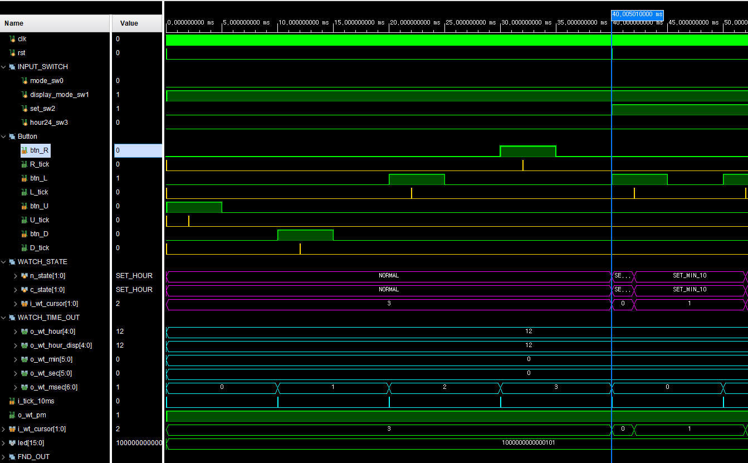
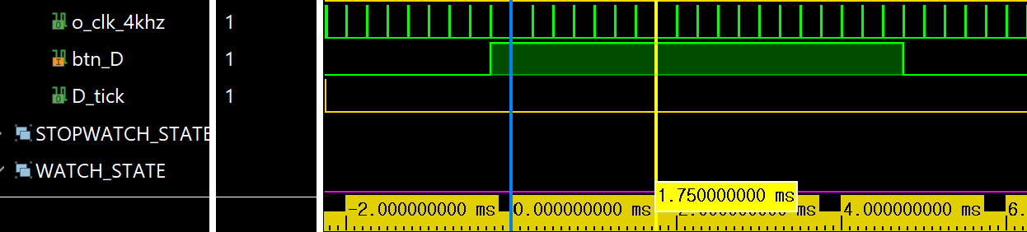
03-1 시계 · 시뮬레이션 시나리오 1 버튼 동작
STOPWATCH · WATCH · TIMER
P1 SW2 = 0 — 버튼을 눌러도 상태 유지
설정 꺼짐(SW2 = 0) 에서 R · L · U · D 입력 → 상태 · 커서 변화 여부
버튼 입력 → tick 까지 디바운스 지연
판별
c_state NORMAL · 커서 3 유지 → SW2 = 0 이면 버튼 무시
4 kHz 로 8 번 연속 1 확인 → 누른 뒤 1.75 ms (7 주기) 에 tick 1 클럭
결론
1. DISPLAY 모드 : 시간 / 분
R · L · U · D 무시
NORMAL
2'b00
커서 3 (없음)
커서 3 : 점멸 없음
rst
SW2 = 1
SW2 = 0
SET_HOUR
2'b01
커서 2 · 시
L
SET_MIN_10
2'b10
커서 1 · 분 10
L
SET_MIN_1
2'b11
커서 0 · 분 1
2. 버튼을 입력해도 스테이트 변화 X
R
R
R
L
13

Slide 14
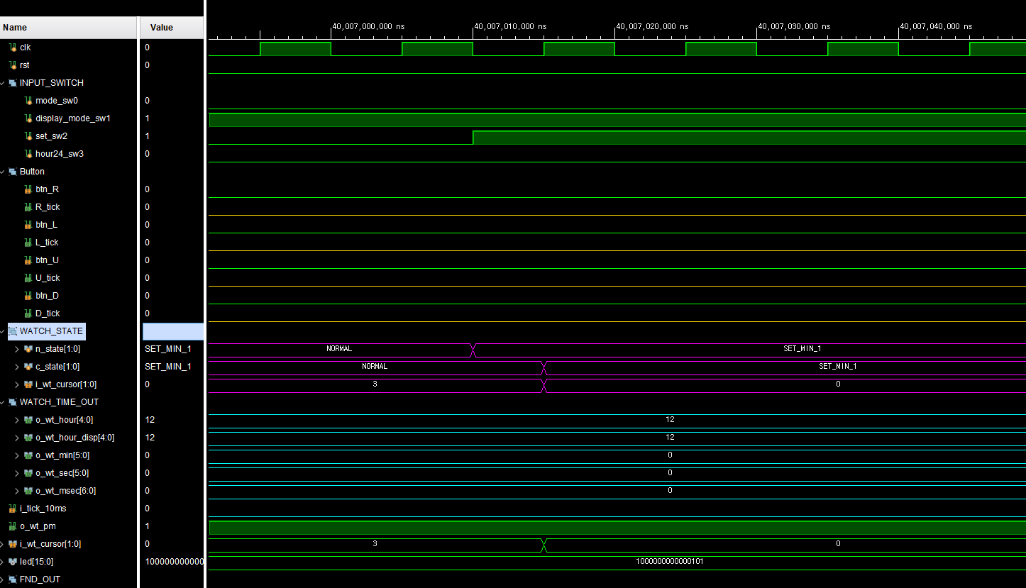
03-1 시계 · 시뮬레이션 시나리오 1 버튼 동작
STOPWATCH · WATCH · TIMER
P2 SW2 = 1 — NORMAL → SET_MIN_1 진입
판별
SW2 0 → 1 순간 n_state · c_state · 커서가 바뀌는 시점
SW2 상승 즉시 n_state = SET_MIN_1 (조합 논리)
다음 clk 상승에서 c_state 갱신 → 커서 3 → 0 (분 1 자리부터 설정)
결론
NORMAL
2'b00
커서 3 (없음)
rst
SW2 = 1
SW2 = 0
SET_HOUR
2'b01
커서 2 · 시
L
SET_MIN_10
2'b10
커서 1 · 분 10
L
SET_MIN_1
2'b11
커서 0 · 분 1
1. sw2 인가시, n_state 바뀜
R
R
2. posedge clock 이 후 ‘커서 값 = 0‘
R
L
커서 0 : 분 1 자리
14

Slide 15
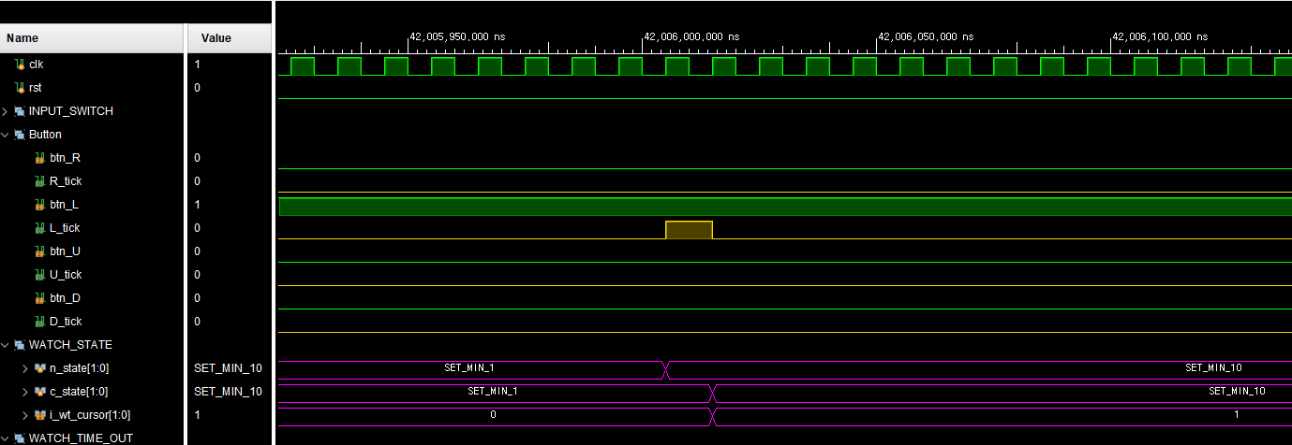
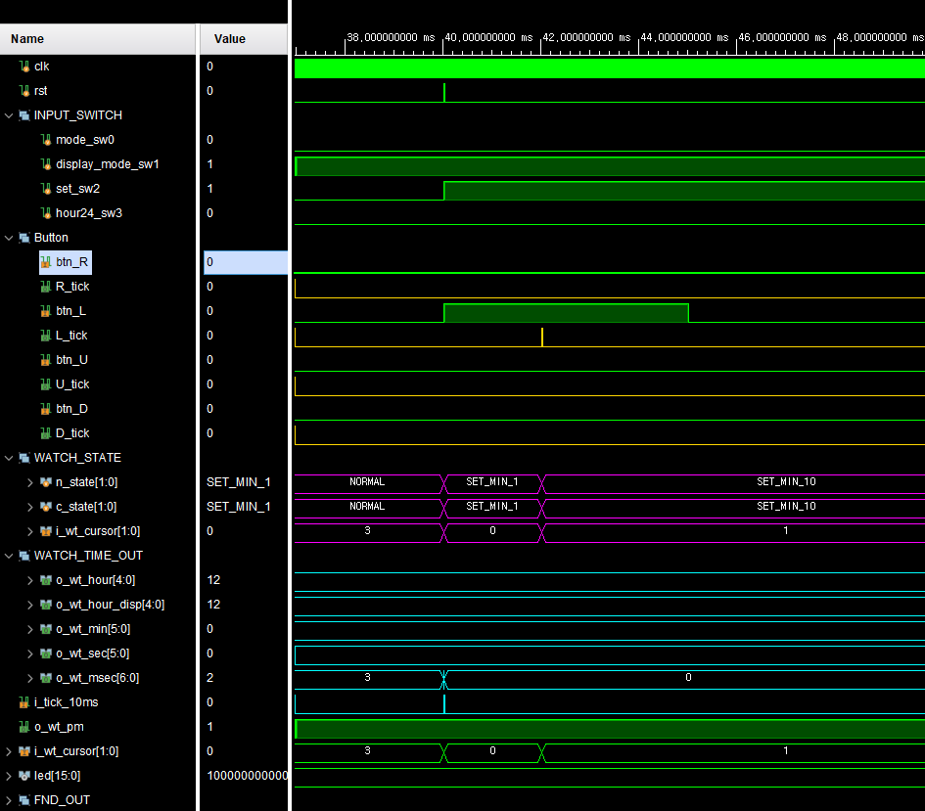
03-1 시계 · 시뮬레이션 시나리오 1 버튼 동작
STOPWATCH · WATCH · TIMER
P3-1 L tick — 다음 clk 에 상태 · 커서 갱신
판별
L 버튼 tick 이 나온 뒤 상태 · 커서가 바뀌는 시점
tick 과 같은 클럭에 n_state = SET_MIN_10, 다음 clk 상승에서 c_state · 커서 0 → 1
tick 은 1 클럭 펄스 → 버튼 1 번에 커서 1 칸 이동
결론
1. L 버튼 Tick 발생
2. n_state : SET_MIN_10
3. 다음 Posedge 이후
노란 점선 = 지금 커서
회색 점선 = 이전 커서
L tick → 커서 0 → 1
15

Slide 16
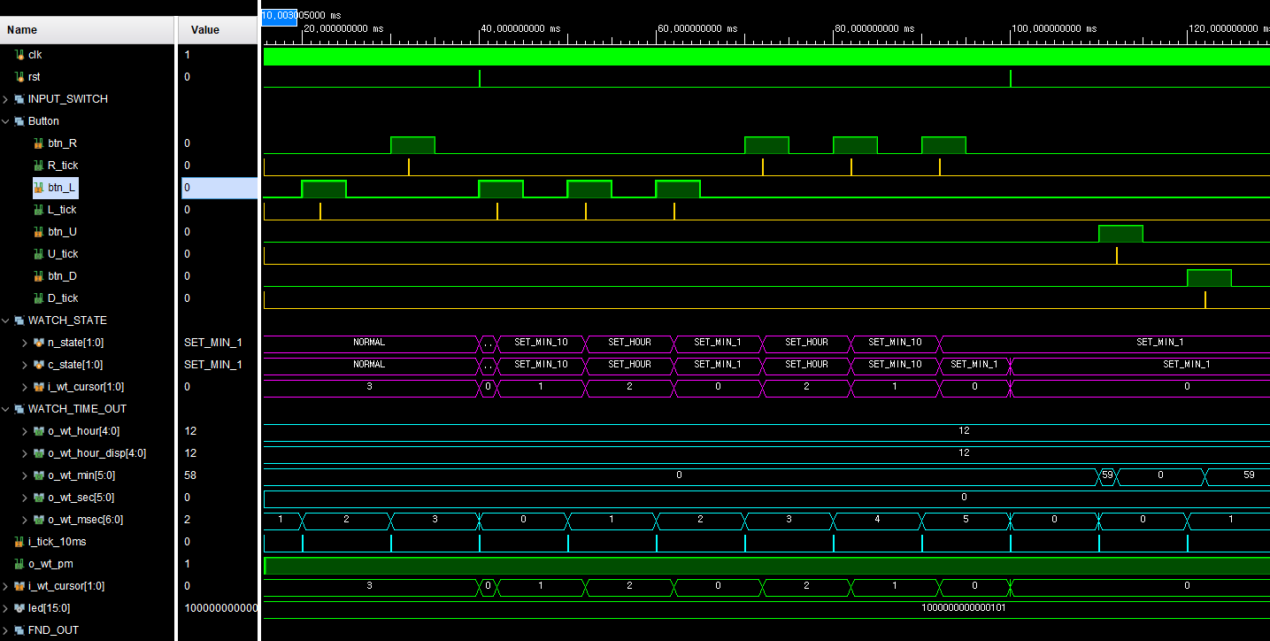
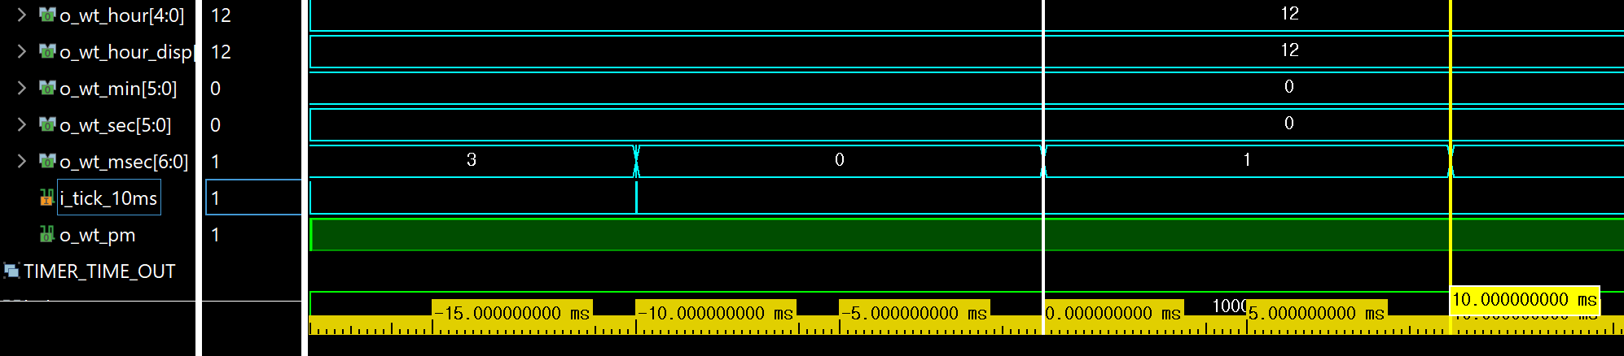
03-1 시계 · 시뮬레이션 시나리오 1 버튼 동작
STOPWATCH · WATCH · TIMER
P3-2 L 3 번 — 커서 왼쪽 순환 (분 1 → 분 10 → 시)
L tick 마다 상태 · 커서 이동 방향, 왼쪽 끝(시) 다음 위치
시계 1/100 초 박자 (i_tick_10ms) 간격
판별
커서 0 → 1 → 2 → 0 : 시 다음은 분 1 자리로 돌아감
i_tick_10ms 10 ms 간격 → 설정 중에도 1/100 초 정상 증가
결론
1
1
2
3
2
3
16

Slide 17
03-1 시계 · 시뮬레이션 시나리오 1 버튼 동작
STOPWATCH · WATCH · TIMER
P3-3 R 3 번 — 커서 오른쪽 순환 (분 1 → 시 → 분 10)
판별
R tick 마다 상태 · 커서 이동 방향, 오른쪽 끝(분 1) 다음 위치
커서 0 → 2 → 1 → 0 : 분 1 다음은 시 자리로 돌아감 (L 과 반대 방향)
L · R 모두 버튼 1 번에 1 칸, 3 자리 사이 순환 정상
결론
4
5
6
4
5
6
17

Slide 18
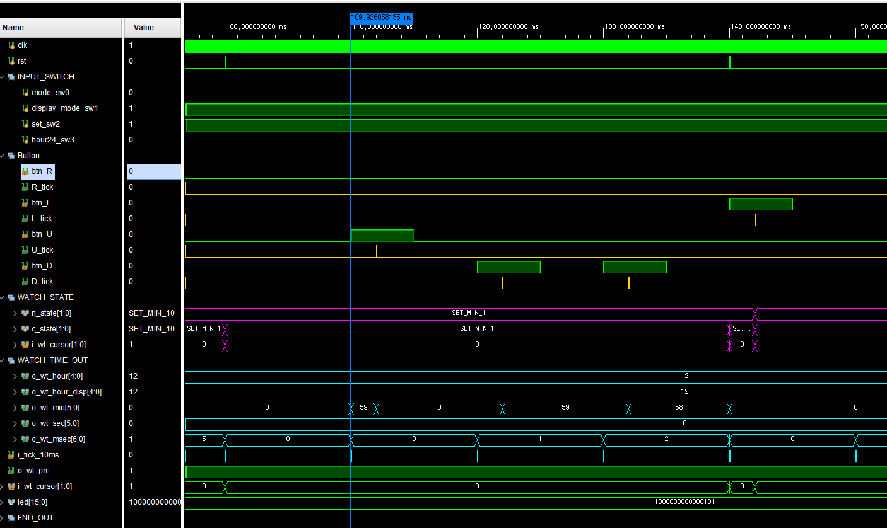
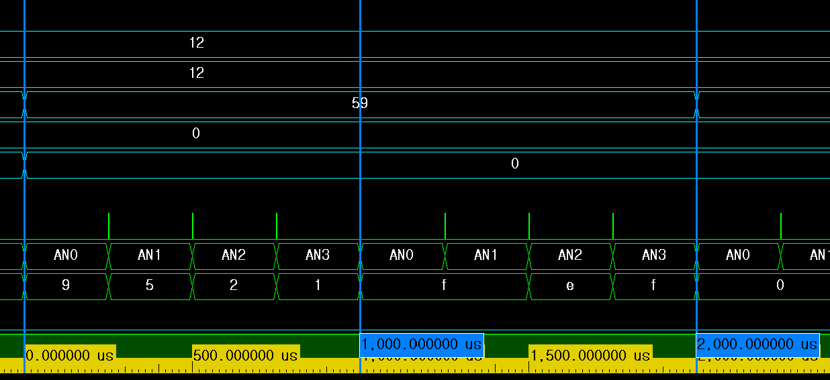
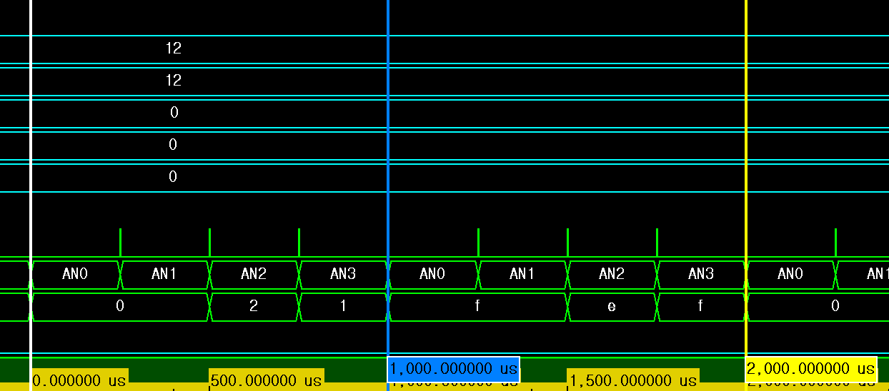
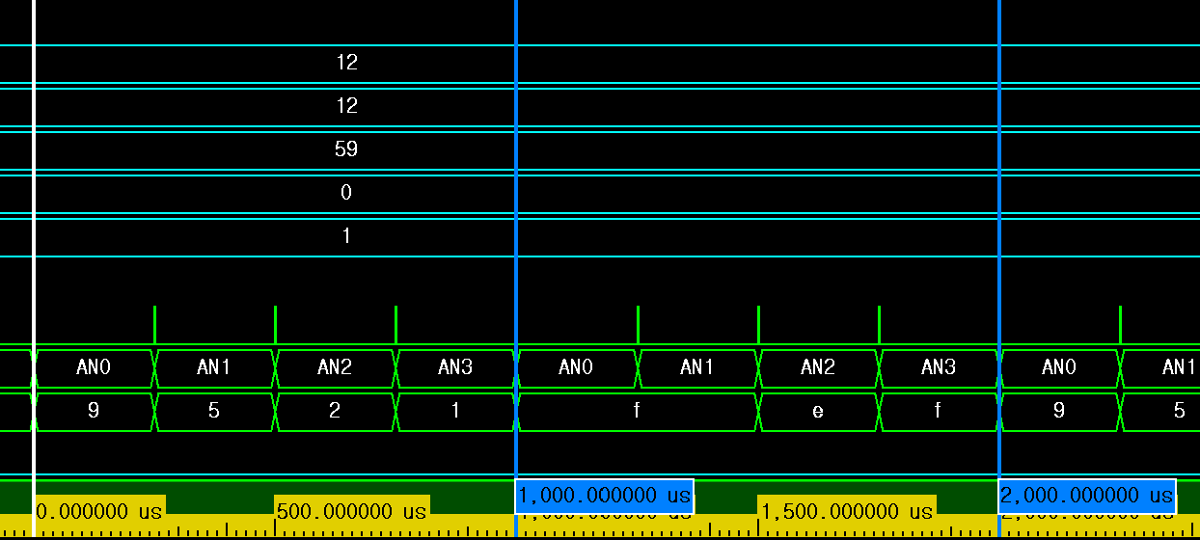
03-1 시계 · 시뮬레이션 시나리오 1 버튼 동작
STOPWATCH · WATCH · TIMER
P4 분 1 자리 경계 — 12:59 에서 U → D → D
분 59 에서 +1, 00 에서 −1 할 때 시로 올림 · 내림이 없는지
FND 자리별 BCD 값 · 스캔 주기
판별
분 59 → 00 → 59 → 58, 시 12 그대로 → 그 자리만 순환
AN0 ~ AN3 = 9 · 5 · 2 · 1 (12.59), 자리당 0.25 ms → 숫자 1 ms + 점 1 ms 반복
결론
주입 시간
Up
cursor 위치
Down
Down
1. 12:59 주입
1
2
3
1
2
3
12.59
DOT 구간
12.00
DOT 구간
12.59
DOT 구간
18
Notes:
[왜 12:59 인가 — 분 1 자리(커서 0)]
1. 59 는 분의 최댓값 : U 한 번에 '상한 넘김' 을 만든다. 60 이 아니라 00 이 되는지(그 자리만 순환) 확인.
2. 동시에 시 올림이 없는지 확인 : 평소 시계는 59 → 00 에서 시가 +1 되지만, 설정 U 는 올림을 내면 안 된다. 시가 12 → 13 이 되면 바로 보인다.
3. 이어서 D : 00 − 1 → 59 (하한 넘김) · 시 12 → 11 로 내려가지 않는지 확인. 마지막 D (59 → 58) 는 경계가 아닌 평범한 −1 이 정상인지 대조용.
4. 시 12 는 리셋 초깃값(12:00)이라 분만 주입하면 됨. 결국 U 1 번 + D 2 번으로 상한 · 하한 · 일반 3 경우를 한 번에 확인.

Slide 19
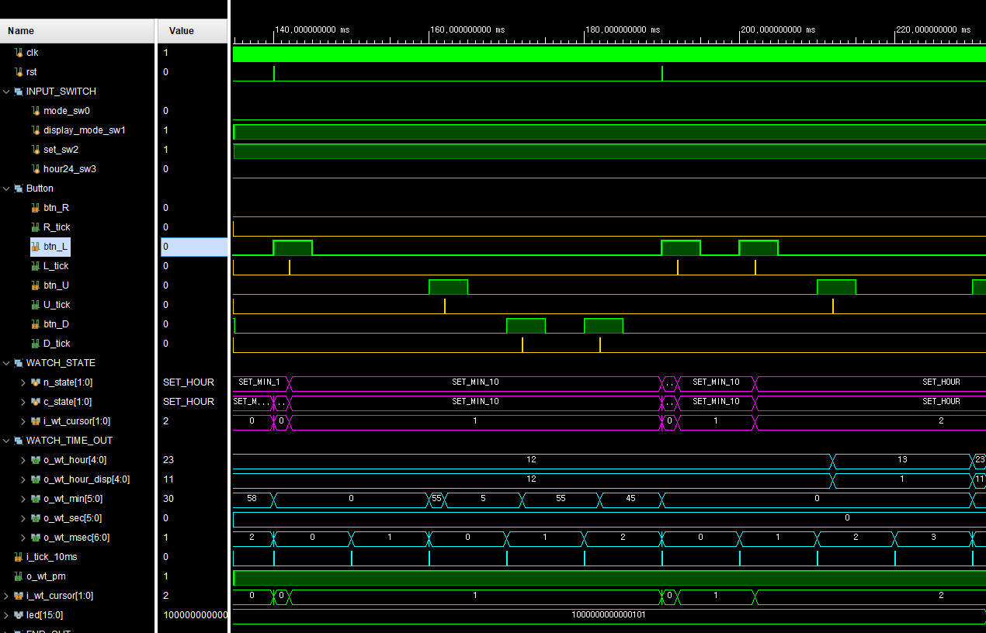
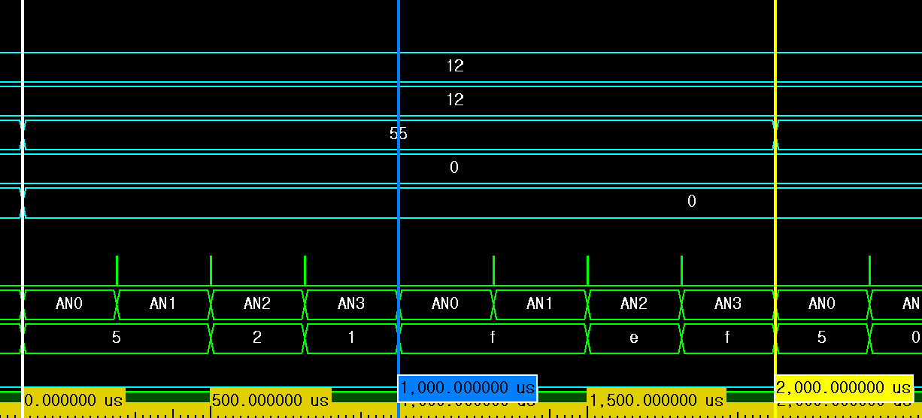
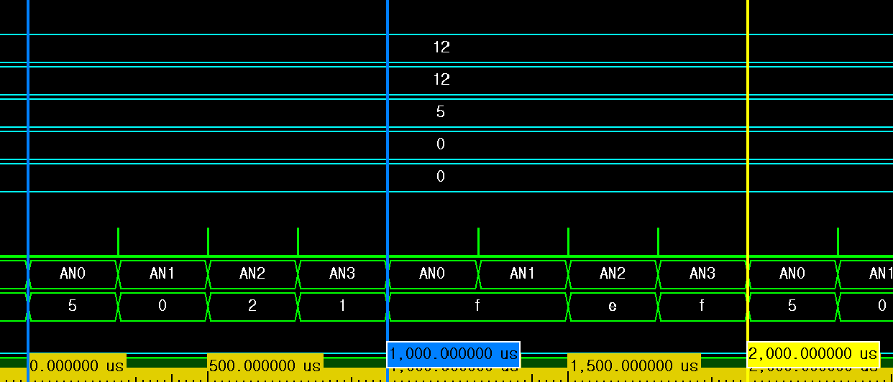
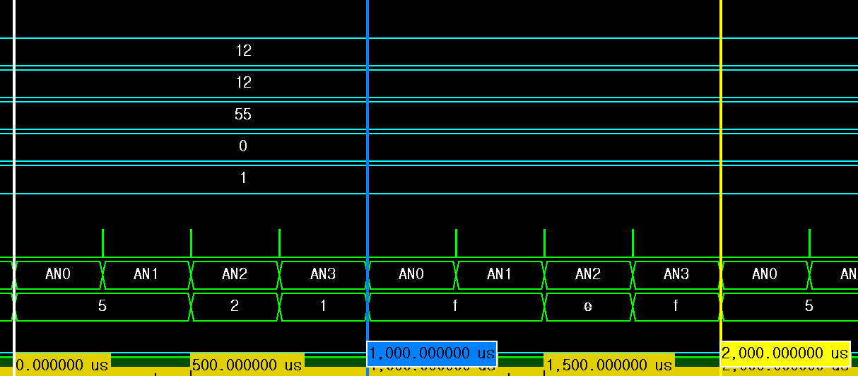
03-1 시계 · 시뮬레이션 시나리오 1 버튼 동작
STOPWATCH · WATCH · TIMER
P5 분 10 자리 경계 — 12:55 에서 U → D → D
±10 이 59 를 넘거나 0 아래로 갈 때 처리
넘김 뒤에도 분 1 자리(5) 가 보존되는지
판별
분 55 → 05 → 55 → 45 : 60 으로 순환하고 1 자리 5 유지
시 12 그대로 → 10 자리 설정도 올림 · 내림 없음
결론
주입 시간
UP
cursor 위치
Down
Down
1. 12:55 주입
1
2
1
2
3
3
12.55
DOT 구간
12.05
DOT 구간
12.55
DOT 구간
19
Notes:
[왜 12:55 인가 — 분 10 자리(커서 1, ±10)]
1. 분의 10 자리 최댓값은 5 (50 ~ 59). 55 + 10 = 65 → 60 을 넘으므로 05 가 되어야 함 (RTL : 60 이상이면 −60).
2. 1 자리를 0 이 아니라 5 로 둔 이유 : 50 으로 하면 U 결과가 00 이라 '60 으로 순환' 인지 '0 으로 초기화' 인지 구분이 안 됨. 5 를 두면 05 로 1 자리가 보존되는지 보임.
3. D : 05 − 10 → 55 (하한 넘김, 1 자리 5 보존). 마지막 D (55 → 45) 는 평범한 −10 대조용.
4. 시 12 가 그대로인지도 함께 확인 (올림 · 내림 없음).
※ 원래 슬라이드의 'Up(12:55) → Down(12:05)' 는 순서가 바뀐 표기. 파형대로 Up(12:05) → Down(12:55) → Down(12:45) 가 맞음.

Slide 20
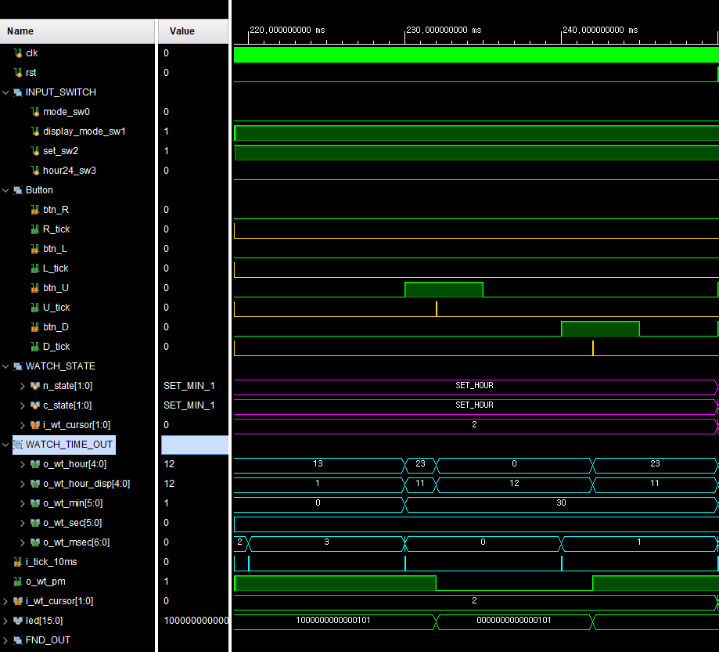
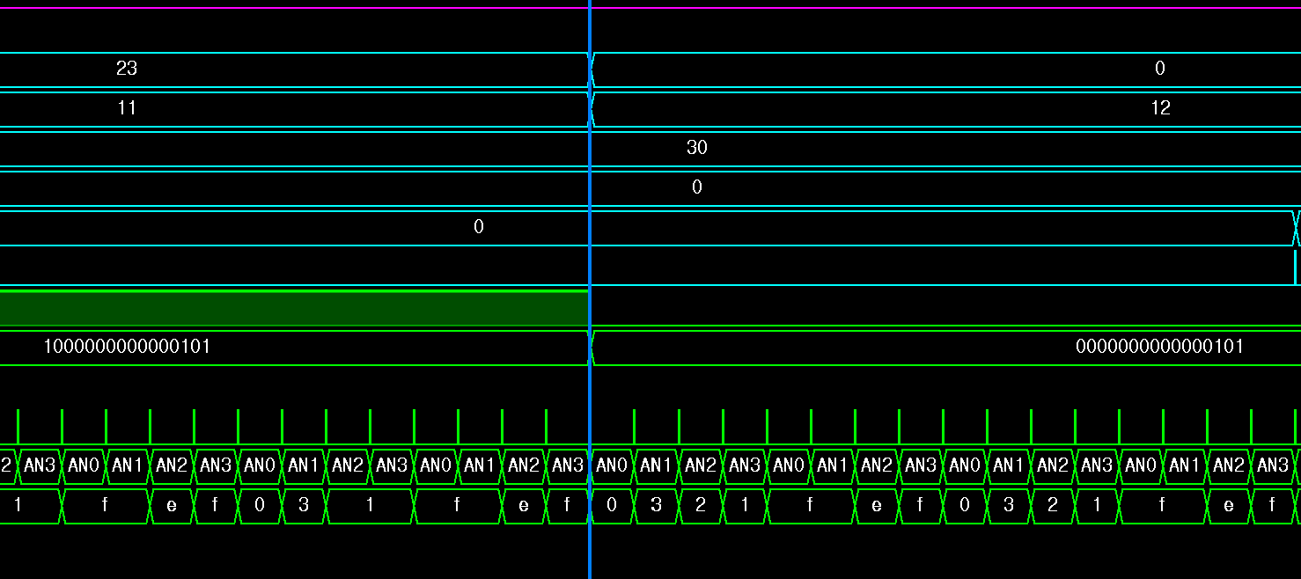
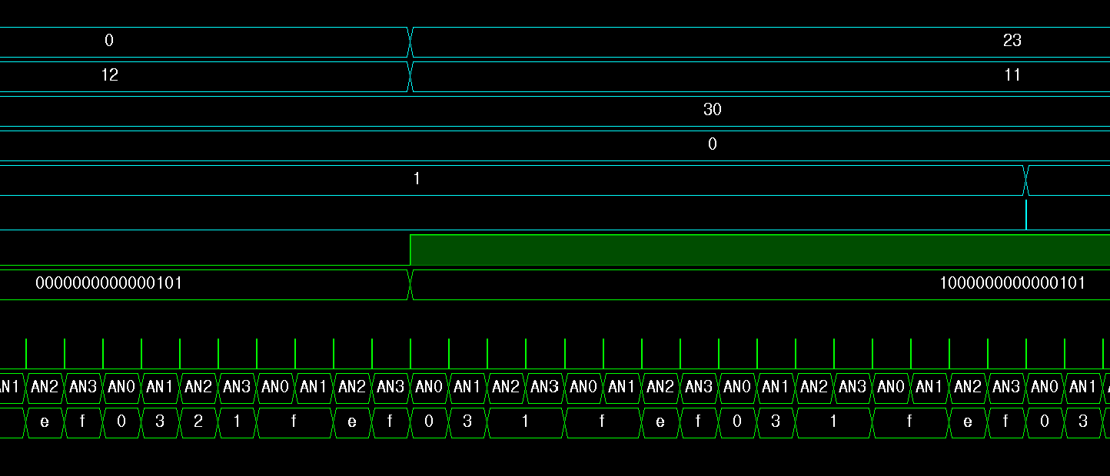
03-1 시계 · 시뮬레이션 시나리오 1 버튼 동작
STOPWATCH · WATCH · TIMER
P6 시 경계 + 12 시간 표시 — 23:30 에서 U → D
시 23 ↔ 0 순환 때 분이 바뀌지 않는지
SW3 = 0 (12 시간 표시) : 표시 시 · 오후 LED15 변환
판별
시 23 → 0 → 23, 분 30 유지
표시 11 → 12 → 11, LED15 1 → 0 → 1 → 자정이 오전 12 시로 정상 변환
결론
1
UP
SW3 = 0 : 12 시간 표시
주입 시간
LED[15] = 1 (‘오후’)
LED[15] = 0 (‘오전’)
UP
cursor 위치
11.30
DOWN
DOT 구간
12.30
DOT 구간
2
DOWN
1. 23:30 주입
(pm 11 : 30)
1
2
LED[15] = 0 (‘오전’)
LED[15] = 1 (‘오후’)
12.30
DOT 구간
11.30
DOT 구간
20
Notes:
[왜 23:30 인가 — 시 자리(커서 2)]
1. 시계 내부 시는 24 시간(0 ~ 23) 으로 셈. 23 은 시의 최댓값 → U 로 23 → 0 (상한 넘김), D 로 0 → 23 (하한 넘김) 을 확인.
2. SW3 = 0 (12 시간 표시) 에서 가장 까다로운 변환이 같은 지점 : 23 시 = 오후 11 시 (LED15 = 1), 0 시 = 오전 12 시 (표시 12, LED15 = 0). 0 → 12 예외 처리와 오전/오후 전환을 버튼 한 번으로 확인.
3. 분 30 : 0 이 아닌 눈에 띄는 값을 둬서 시를 바꿀 때 분이 따라 바뀌지 않는지 확인.
※ 정오 경계 (11 시 ↔ 12 시, 오전 → 오후) 는 이 시나리오에 없음. 질문이 나오면 hour_12_24 의 12 시 처리 (1 ~ 12 는 그대로, o_wt_pm = hour ≥ 12) 로 설명.
※ 원래 아래쪽 파형의 'LED[15] = 1 (오전)' 은 0 의 오기 → 0 으로 정정함.

Slide 21
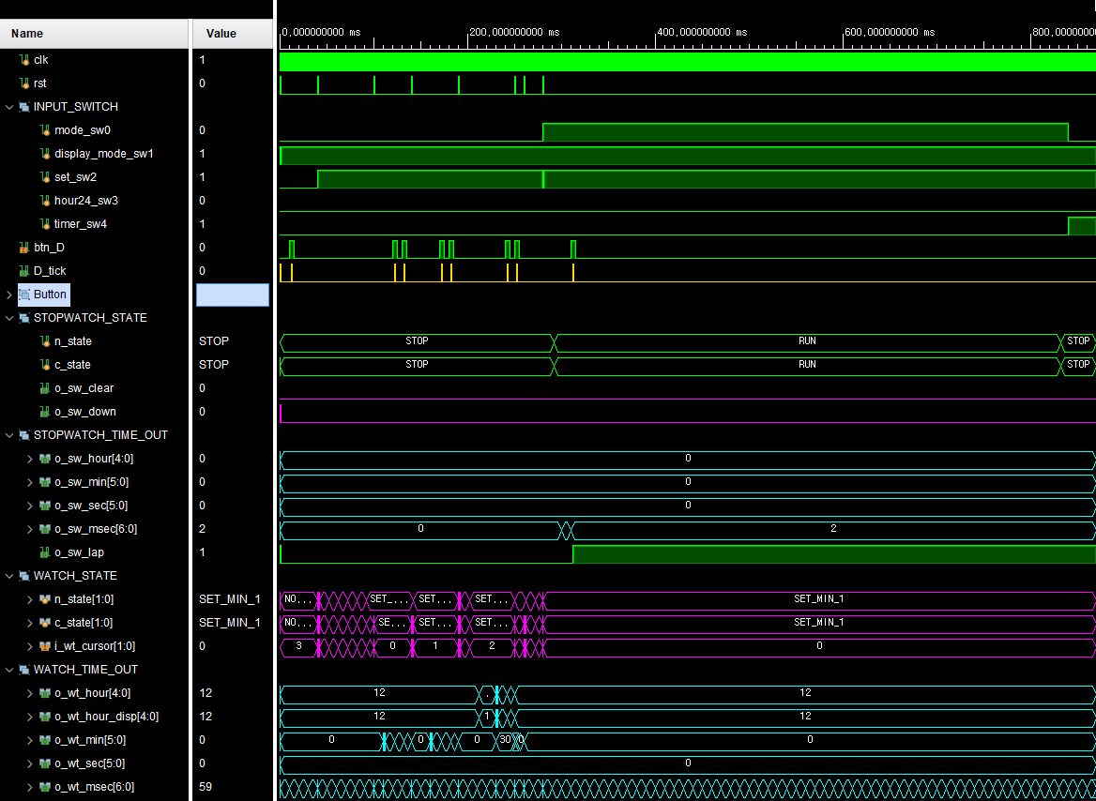
03-1 시계 · 시뮬레이션 시나리오 1 버튼 동작
STOPWATCH · WATCH · TIMER
P7 스톱워치 화면(SW0 = 1) — 버튼이 시계로 가지 않음
설정 중(SW2 = 1) 이어도 SW0 = 1 이면 버튼이 어디로 가는지
화면에 없는 시계가 계속 흐르는지
판별
D 입력 → 스톱워치 LAP 저장 (RUN 유지)
시계는 SET_MIN_1 · 12:00 유지 → 버튼 차단
시계 1/100 초는 계속 증가 → 백그라운드 동작
결론
SW0 : 1 – Stopwatch
RUN 상태 + D Lap time
back ground 에서 시간 update
21

Slide 22
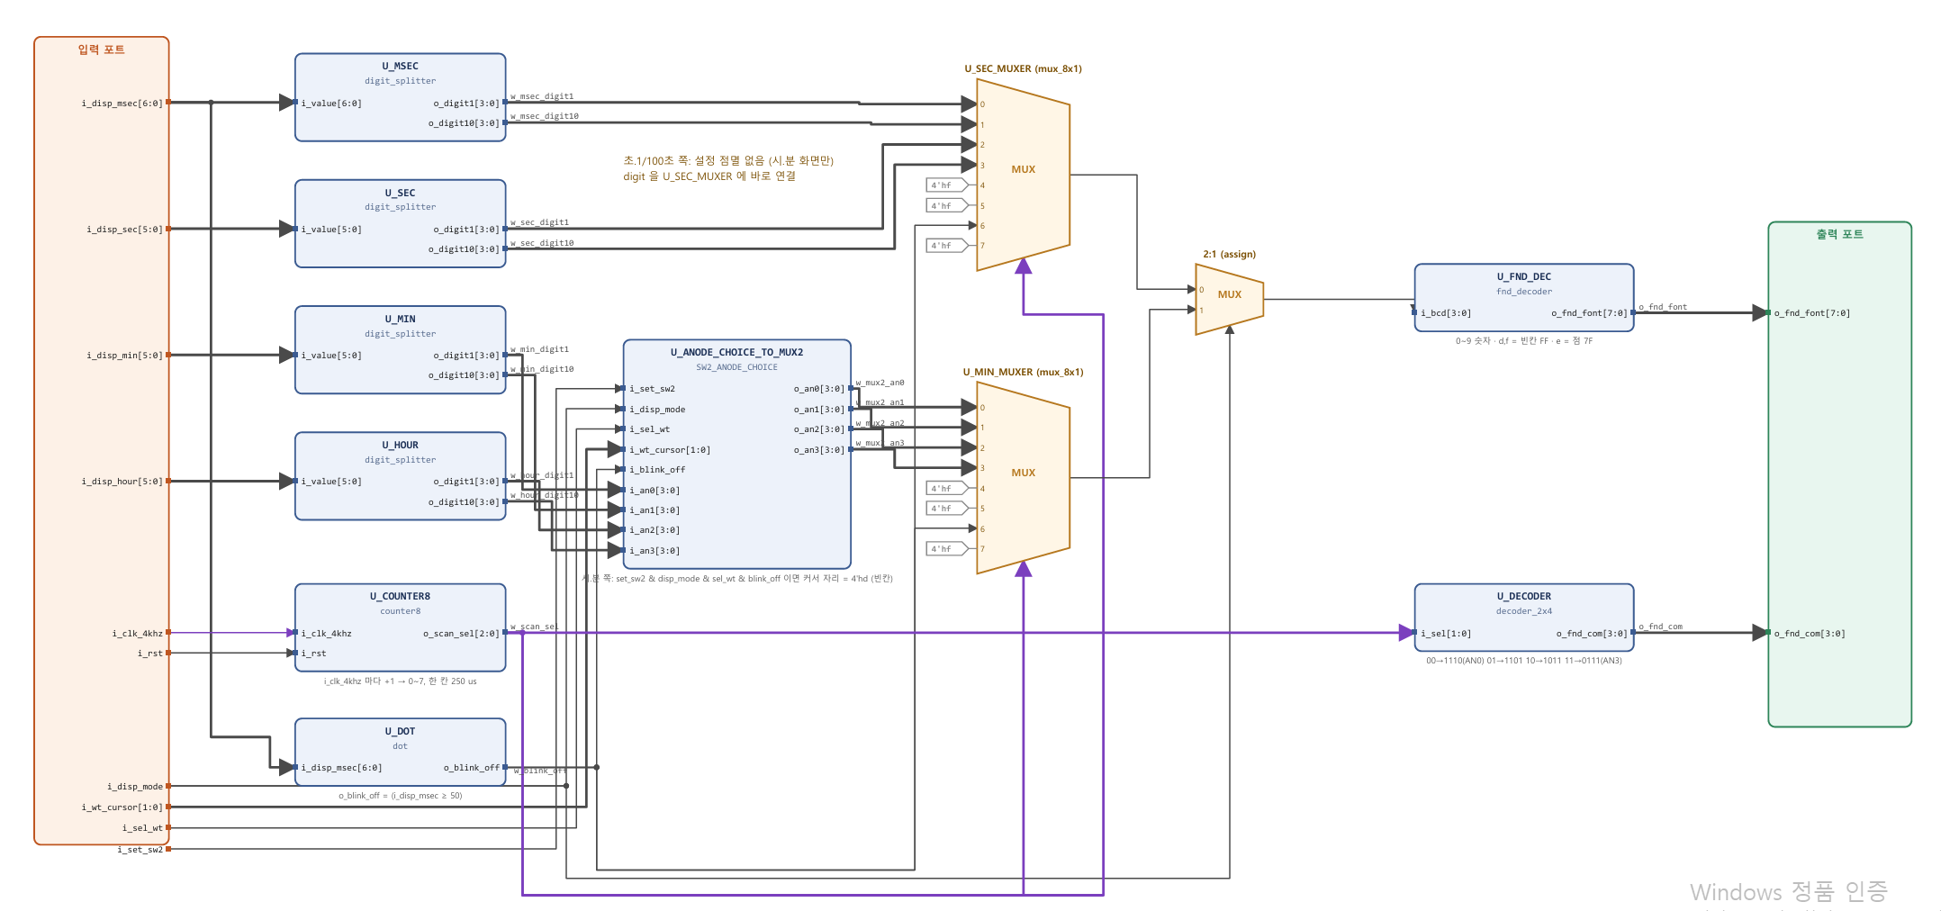
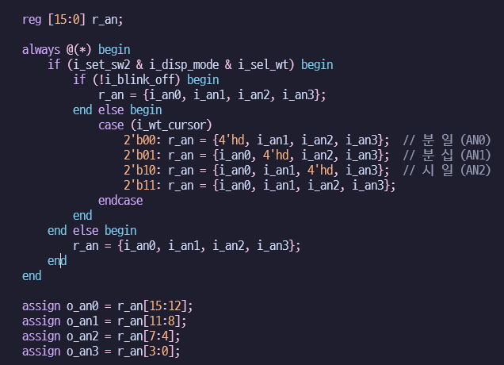
03-1 시계 · 설계
STOPWATCH · WATCH · TIMER
커서 자리 점멸 — 가운데 점 점멸 박자 재사용
1/100 초 ≥ 50 이면 blink_off = 1 → 커서 자리만 빈칸 → 0.5 s 마다 점멸
4 kHz 스캔 : 자리당 0.25 ms → 숫자 1 ms + 점 1 ms = 한 바퀴 2 ms
핵심
ex) cursor = 0 ( 4KHz tick 사용 )
msec < 50
1 ms
1 ms
i_blink_off = 0
msec >= 50
1 ms
1 ms
i_blink_off = 1
U_ANODE_CHOICE 내부 logic
1. enable(SW2 : 1 SW1 : 1 SW0 : 0 )
Fnd controller 내부로 들어오는 신호 = hour/min
2. State machine 의 cursor 값이 ‘점멸 위치’를 결정
SW1 = 1
3. 4KHz 주기로 Sel 결정(anode당 주기 0.25ms / DISP 표시 1ms , 점멸 1ms)
22

Slide 23
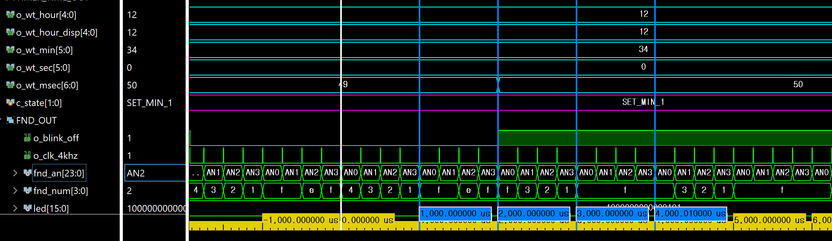

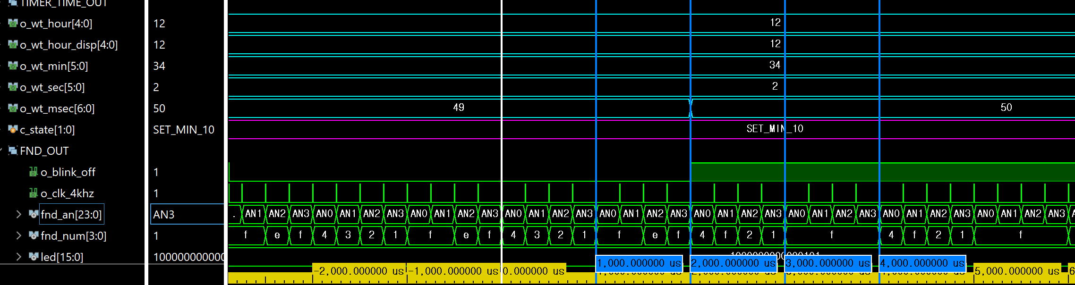
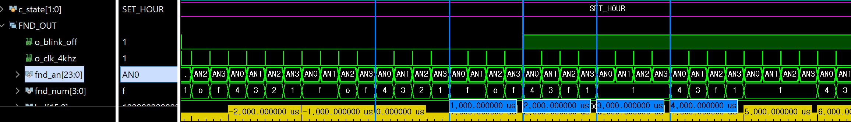
03-1 시계 · 시뮬레이션 점멸 검증
STOPWATCH · WATCH · TIMER
P8 커서 자리 점멸 — 1/100 초 50 부터 커서 자리만 꺼짐
SET 상태별 (커서 0 · 1 · 2) 1/100 초 49 → 50 에서 blink_off 가 1 이 되는지
그때 커서가 가리키는 자리의 fnd_num 만 f (빈칸) 로 바뀌는지
판별
1/100 초 50 에서 blink_off 0 → 1, 커서 자리 fnd_num 만 f → 0.5 s 마다 그 자리만 꺼짐
커서 0 · 1 · 2 → AN0 · AN1 · AN2 만 꺼지고 나머지 자리 (12:34) 값 유지
결론
blink_off 0
blink_off 1
1
2
3
4
1
2
3
f
blink_off 0
blink_off 1
blink_off 0
1
2
3
4
1
2
f
4
blink_off 0
blink_off 1
1
2
3
4
1
f
3
4
23

Slide 24
03-2 스톱워치 · 기능 설명
STOPWATCH · WATCH · TIMER
스톱워치 조작법 — 버튼 · 스위치별 동작
STOPWATCH
SW4 = 0 · SW0 = 1 → LD1
BASYS 3
U
③
R
L
②
C
R
①
D
④
SW1 = 0 → 초 . 1/100 초
L
LD7
LD3
LD1
SW4
SW1
SW0
0
0/1
1
U
R
# | 입력 | 동작
① | BTNR | 시작 / 정지 토글
② | BTNL | 초기화 → 00:00:00.00 (정지 중)
③ | BTNU | Up ↔ Down 방향 전환 (정지 중)
④ | BTND | LAP : 시간 저장 · 표시 고정 / 다시 → 실시간
 | SW1 | 화면 0 : 초.1/100초 · 1 : 시.분
 | LED | LD1 스톱워치 · LD7 LAP · LD3 / LD2 화면
D
D
LD7
LD3
LD1
LD7
LD3
LD1
LD7
LD3
LD1
SW1
SW1
sec / msec
Hour / min
24

Slide 25
03-2 스톱워치 · 시뮬레이션
STOPWATCH · WATCH · TIMER
스톱워치 시뮬레이션 시나리오
요약
R · L · U 기본 동작 3 개 + D 버튼 LAP 2 개 — 버튼마다 한 시나리오
# | 시나리오 | 입력 (Stimulus) | 확인 신호 | 예상 결과
1 | R 정지 · 재실행 | RUN 중 R → 정지 → R 재입력 | w_sw_run_stop · o_sw_msec | 정지 중 값 유지, 재실행 후 증가
2 | L 정지 중 초기화 | R 로 정지 → L | w_sw_clear · o_sw_msec | Clear 펄스 → 16 → 0
3 | U 감소 방향 전환 | 정지 중 U → R 로 실행 | w_sw_down · o_sw_msec | Down 1 → 5 · 4 · … · 0 감소
4 | D LAP 저장 · 표시 유지 | 측정 중 D | o_sw_lap · save_msec | 내부 카운터 증가, 표시 21 유지
5 | D LAP 해제 · 현재 값 | LAP 중 D 재입력 | save_msec · w_disp_msec | 저장값 11 유지, 표시 17 (현재)
규칙 실행 중 L · U 입력 무시 (STOP 에서만 동작) · D 는 화면에 보낼 값만 바꾸고 내부 측정은 계속
담당 이종혁 — LAP 구현 및 버튼 동작 검증
Note. 시나리오 3 의 99 → 5 구간은 감소를 짧게 보이기 위한 검증용 프리로드
25
Notes:
[발표 약 40초] 제가 맡은 부분은 스톱워치의 LAP 기능 추가입니다. 측정 중 특정 순간의 시간을 확인할 수 있도록 구현했습니다. D 버튼을 누르면 당시 시간을 저장해서 표시하고, 다시 누르면 현재 측정 중인 시간으로 돌아옵니다. 이 과정에서도 내부 시간 측정은 계속됩니다. 이어서 제가 추가한 코드와 두 가지 검증 결과를 설명하겠습니다.

Slide 26
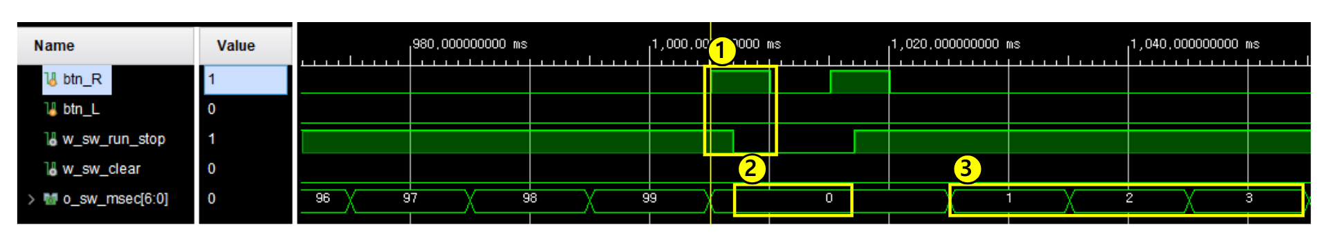
03-2 스톱워치 · 시뮬레이션
STOPWATCH · WATCH · TIMER
시나리오 1 : R 버튼 — 정지 · 재실행
결과
정지 중 값 유지, 재실행 후 카운터 증가
시나리오 : R 입력으로 정지한 뒤 다시 R 입력으로 실행
01
첫 R 입력 후 실행 신호 1에서 0으로 전환
02
정지 구간에서 카운터 값 0 유지
03
다시 R 입력 후 실행 신호 1, 카운터 1·2·3 증가
Figure 1. 스톱워치 R 버튼 정지 · 재실행 — Vivado xsim 파형
26

Slide 27
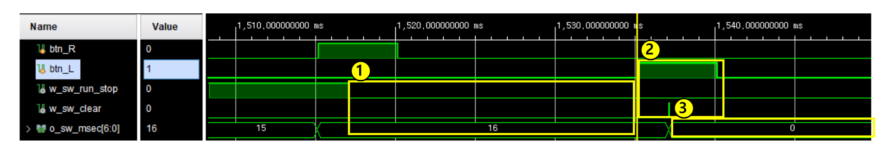
03-2 스톱워치 · 시뮬레이션
STOPWATCH · WATCH · TIMER
시나리오 2 : L 버튼 — 정지 중 초기화
결과
Clear 신호 발생 후 시간 값 16 → 0 초기화
시나리오 : R 로 정지한 뒤 L 입력으로 시간 초기화 확인
01
R 입력 후 정지, 카운터 값 16 유지
02
L 입력 후 Clear 펄스 발생
03
카운터 값 16에서 0으로 초기화
Figure 2. 스톱워치 L 버튼 정지 중 초기화 — Vivado xsim 파형
27

Slide 28
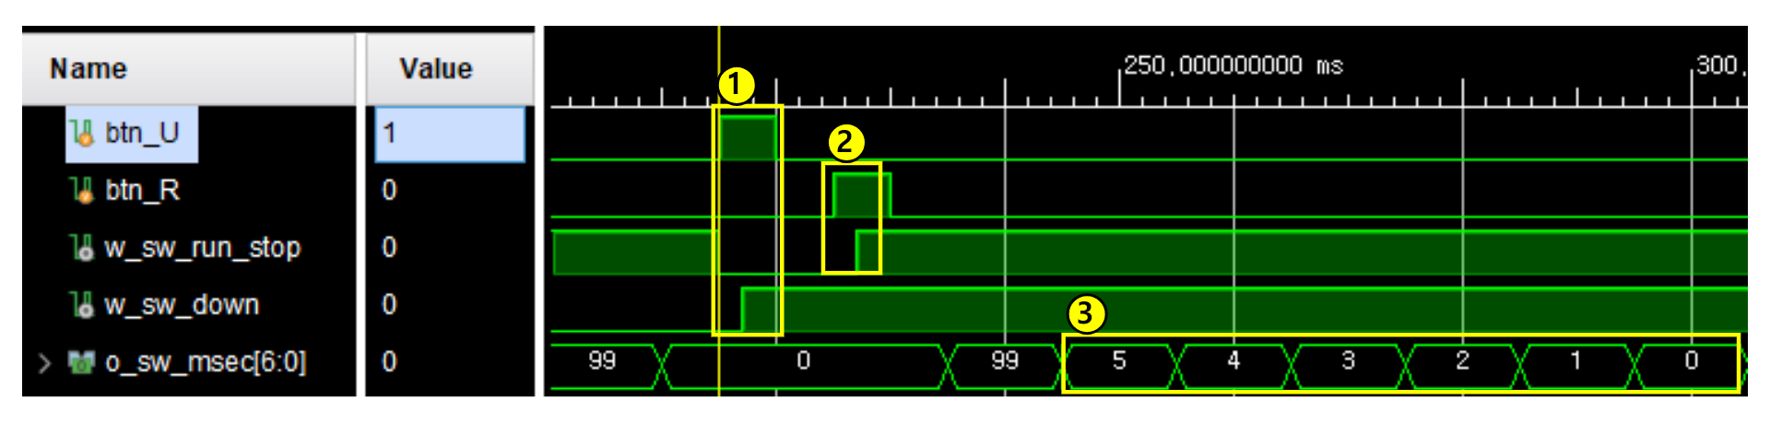
03-2 스톱워치 · 시뮬레이션
STOPWATCH · WATCH · TIMER
시나리오 3 : U 버튼 — 감소 방향 전환
결과
Down 신호 활성화 후 카운터 감소
시나리오 : 정지 중 U 입력 후 R 로 실행하여 감소 확인
01
정지 중 U 입력 후 Down 신호 0에서 1로 전환
02
R 입력 후 실행 신호 0에서 1로 전환
03
검증용 값 5 설정 후 5·4·3·2·1·0 감소
Figure 3. 스톱워치 U 버튼 감소 방향 전환 (99 → 5 는 검증용 프리로드) — Vivado xsim 파형
28

Slide 29
03-2 스톱워치 · 시뮬레이션
STOPWATCH · WATCH · TIMER
LAP 기능 코드 설계 — 저장 · 출력 선택
요약
D 입력마다 LAP 토글, 켤 때만 저장 · 출력은 LAP 상태로 선택
① 상태 전환과 시간 저장
② 출력값 선택
if (i_sw_btn_D) begin
lap_enable <= ~lap_enable;
if (!lap_enable) begin
save_msec <= i_cnt_msec;
save_sec <= i_cnt_sec;
save_min <= i_cnt_min;
save_hour <= i_cnt_hour;
end
end
assign o_sw_msec =
lap_enable ?
save_msec : i_cnt_msec;
LAP 1: 저장값 출력
LAP 0: 현재 카운터 값 출력
초·분·시도 같은 방식으로 선택
현재 카운터는 이 선택과 별개로 계속 동작
LAP을 켤 때만 저장하고, 해제할 때는 저장값 유지
Reset 또는 Clear 입력 시 LAP 상태와 저장값 초기화
29
Notes:
[발표 약 1분] 버튼 입력이 들어오면 lap_enable을 반전시켜 LAP 상태를 전환합니다. if (!lap_enable)은 상태가 바뀌기 전 값을 확인합니다. 논블로킹 대입을 사용하므로 이 클럭에서 조건을 판단할 때는 기존 상태를 봅니다. 따라서 LAP이 꺼져 있을 때 버튼을 누른 경우에만 현재 시간을 저장합니다. 해제할 때는 저장값을 바꾸지 않습니다. 오른쪽 출력 부분에서는 LAP 상태에 따라 저장값과 현재 카운터 값 중 하나를 선택합니다. 여기에는 1/100초 출력만 대표로 제시했고, 초와 분, 시도 같은 방식입니다. 화면에 내보낼 값만 선택하므로 내부 카운터는 별도로 계속 동작합니다. Reset 또는 Clear가 들어오면 LAP 상태와 저장값을 초기화하도록 구현했습니다.

Slide 30
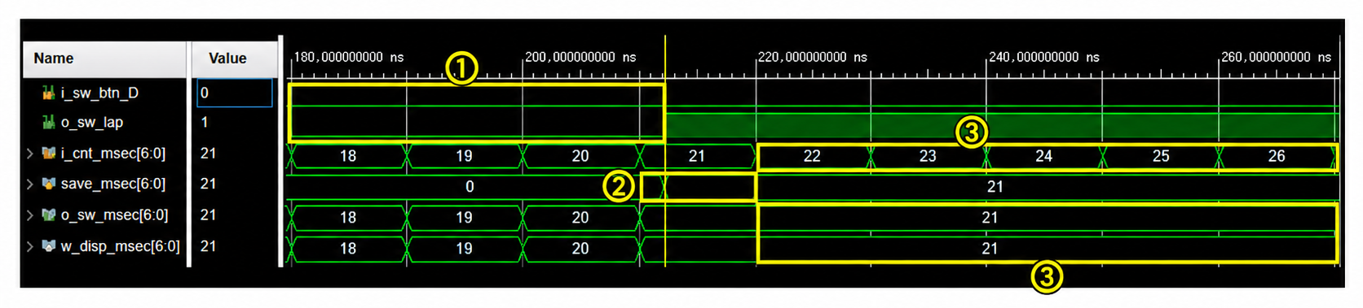
03-2 스톱워치 · 시뮬레이션
STOPWATCH · WATCH · TIMER
시나리오 4 : LAP — 시간 저장 · 표시 유지
결과
내부 카운터는 증가, 표시값은 21 유지
시나리오 : 측정 중 D 버튼 입력 후 시간 저장과 표시 유지 확인
01
버튼 입력 후 LAP 상태 0에서 1로 전환
02
현재 카운터 값 21 저장
03
내부 값은 22~26 증가, 출력·표시값은 21 유지
Figure 4. 스톱워치 LAP 시간 저장 · 표시 유지 — Vivado xsim 파형
30
Notes:
[발표 약 1분 10초] 첫 번째는 LAP 설정 검증입니다. 측정 중 D 버튼을 누르고, 당시 값이 저장되는지와 이후 표시값이 유지되는지를 확인했습니다. 먼저 입력 전을 보면 내부 카운터와 출력값, 표시값이 18, 19, 20으로 함께 증가합니다. ① 약 212 ms에서 버튼 입력이 처리되면 LAP 상태가 0에서 1로 바뀝니다. ② 이때 현재 카운터 값인 21이 save_msec에 저장됩니다. ③ 이후 내부 카운터는 22부터 26까지 계속 증가합니다. 반면 저장값과 출력값, 화면에 전달되는 값은 21을 유지합니다. 여기서 i_cnt_msec는 내부 카운터, save_msec는 저장값, o_sw_msec는 LAP 컨트롤러 출력, w_disp_msec는 화면에 전달되는 값입니다. 따라서 LAP이 시간 측정을 멈추는 것이 아니라 저장한 시간을 표시하도록 동작하는 것을 확인했습니다.

Slide 31
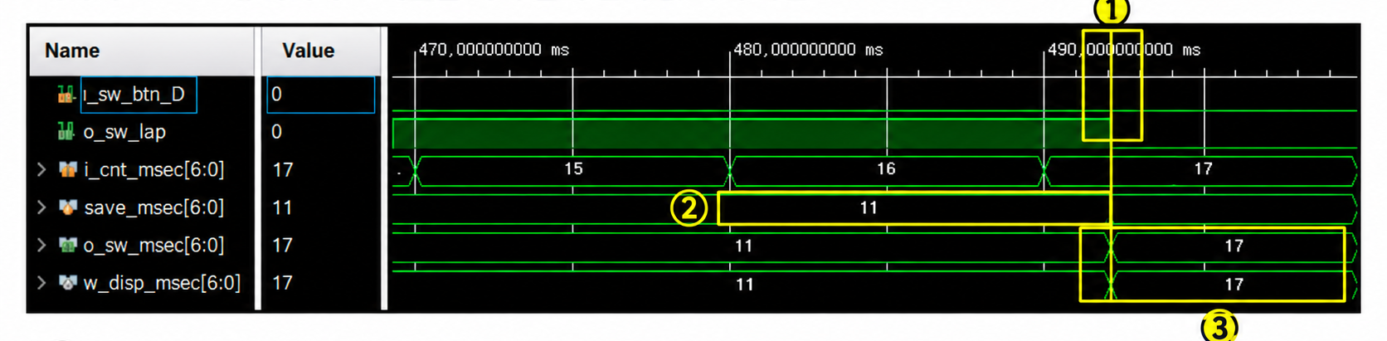
03-2 스톱워치 · 시뮬레이션
STOPWATCH · WATCH · TIMER
시나리오 5 : LAP — 해제 · 현재 값 표시
결과
저장값 11 대신 현재 카운터 값 17 표시
시나리오 : LAP 상태에서 D 버튼 재입력 후 현재 값 복귀 확인
01
버튼 입력 후 LAP 상태 1에서 0으로 전환
02
저장값 11은 해제 후에도 유지
03
출력·표시값이 현재 카운터 값 17로 변경
Figure 5. 스톱워치 LAP 해제 · 현재 값 복귀 — Vivado xsim 파형
31
Notes:
[발표 약 1분 30초] 두 번째는 별도 구간에서 확인한 LAP 해제 검증입니다. 시나리오는 저장값 11을 표시하는 상태에서 D 버튼을 다시 누르는 것입니다. 해제 전에는 내부 카운터가 15, 16, 17로 증가해도 표시값은 11로 유지됩니다. ① 약 492 ms에서 버튼 입력 후 LAP 상태가 0으로 바뀝니다. ② 저장값 11은 그대로 남아 있습니다. 앞서 설명한 코드에서 해제할 때는 저장하지 않기 때문입니다. ③ 출력과 화면 표시값은 현재 카운터 값인 17로 바뀝니다. 즉 저장값을 지운 것이 아니라 출력에서 선택하는 값이 바뀐 것입니다. 이 결과는 LAP 상태에 따라 저장값과 현재 값 중 하나를 선택하도록 작성한 코드와 일치합니다. 두 검증을 통해 LAP 설정 시 시간 저장과 표시 유지, 해제 시 현재 값 복귀를 확인했습니다.

Slide 32
03-3 타이머 · 기능 설명
STOPWATCH · WATCH · TIMER
타이머 조작법 — 버튼 · 스위치별 동작
TIMER
SW4 = 1 (우선) → LD5 · 진행 중 LD6
화면 : 분 . 초 고정 (MM.SS)
설정
감소 중
알람
SET
RUN
ALARM
BASYS 3
U
①
U
R
L
④
C
R
②
+10 초
+1 분
D
③
분 . 초 고정 (MM.SS)
D
D
LD6
LD5
+10 분
+10 분 × 5
상한 59:59 고정
SW4
SET
RUN
ALARM
1
L
# | 입력 | 동작
① | BTNU | + 10 초
② | BTNR | + 1 분
③ | BTND | + 10 분 (상한 59 : 59)
④ | BTNL | 시작 (0 이면 무시) · 진행 중 취소 → 0
 | ALARM | 0 도달 → LED 16 개 0.5 s 점멸
 | 끄기 | 알람 중 아무 버튼 → SET (값 유지)
시작
10 ms 마다 감소
0 도달
자동 → 알람
LD6 LD5
LD6 LD5
LED 16 개 0.5 s 점멸
RUN
SET
상태 흐름 (FSM)
L
SET
L 시작
RUN
취소
남은 시간 → 0
L 취소
ALARM
SET
아무 버튼
0 도달
U·D·L·R
ALARM
LED 16 개 0.5 s 점멸
아무 버튼
알람 끄기
LD5
32

Slide 33
03-3 타이머 · 기능 설명
STOPWATCH · WATCH · TIMER
타이머 FSM — ASM 차트 (SET · RUN · ALARM)
요약
SET 에서 더하고 L 로 시작 → RUN 에서 줄다가 0 이면 ALARM → 아무 버튼으로 끔
SET
대기 · 설정
→ SET
0 이면 시작 안 함
RUN
run = 1 · 10 ms 마다 −1
ALARM
alarm = 1 · LED 점멸
1
L ?
1
zero ?
0
→ RUN
L ?
1
아무
버튼 ?
0
clear (취소)
→ ALARM
0
0
U ?
1
add · +10초
→ SET
→ SET
1
zero ?
1
→ ALARM
→ SET
0
R ?
1
add · +1분
→ SET
0
→ RUN
0
D ?
1
add · +10분
→ SET
0
→ SET
□ 상태 안의 출력은 그 상태 내내 1 ◇ 조건 버튼 · zero ▭ 주황 조건부 출력 (그 클럭에만 1)
zero = 데이터패스의 남은 시간이 0 add = 데이터패스에 더하기 (상한 59:59)
Figure. 타이머 ASM 차트 — timer_control_unit.sv 의 조건 · 출력과 같음
33
Notes:
타이머 파트 정보윤입니다. 타이머 FSM 을 ASM 차트로 그렸습니다. 상태는 SET, RUN, ALARM 세 개입니다. SET 에서 L 을 누르면 남은 시간이 0 이 아닐 때만 RUN 으로 가고, U, R, D 를 누르면 그 클럭에 add 를 내서 10초, 1분, 10분을 더합니다. RUN 에서는 run 이 1 이고, L 을 누르면 clear 를 내고 SET 으로, 0 이 되면 ALARM 으로 갑니다. ALARM 에서는 alarm 이 1 이고, 아무 버튼이나 누르면 SET 으로 돌아갑니다.

Slide 34
03-3 타이머 · 기능 설명
STOPWATCH · WATCH · TIMER
타이머 구조 — 컨트롤 유닛 · tick 생성기 · 데이터패스
요약
컨트롤 유닛이 run · clear · add 를 내고, 데이터패스가 남은 시간을 세다 0 이면 zero 를 돌려줌
U_TICK_GEN_TM
RUN 순간부터 10 ms
alarm
LED ×16
알람 점멸 0.5 s
run · clear | alarm
U_TIMER_CONTROL_UNIT
tick_10ms
버튼 R · L · U · D
디바운서 · 게이팅 (sw4)
Next State
CL
State
Reg
Output
CL
U_TIMER_DATAPATH
분 · 초 · 1/100초 레지스터
+10초 · +1분 · +10분
상한 59:59 · 0 이면 zero
btn ×4
min /6 · sec /6
msec /7
화면 MUX → FND
sw4 = 1 이면 분.초
run · clear · add
amount /2
c_state
zero (남은 시간 0)
출력 run · alarm 은 상태로 정해짐 (무어) · add · clear · amount 는 버튼 누른 클럭에만 (밀리)
되먹임 State Reg 의 c_state 를 Next State CL 로 되돌려 다음 상태를 정함
Figure. 타이머 블록도 — 모듈 · 신호 이름은 소스(verification_v2/source_file) 그대로
34
Notes:
구조입니다. 컨트롤 유닛은 다음 상태 회로, 상태 레지스터, 출력 회로로 나뉘고, 현재 상태 c_state 를 되돌려 다음 상태를 정합니다. 컨트롤 유닛이 run, clear, add, amount 를 데이터패스로 보내고, 데이터패스는 남은 시간이 0 이면 zero 를 돌려줍니다. 10 ms tick 은 타이머 전용 생성기가 RUN 순간부터 셉니다. 남은 시간은 화면 MUX 를 거쳐 FND 로, 알람은 LED 16개로 나갑니다.

Slide 35
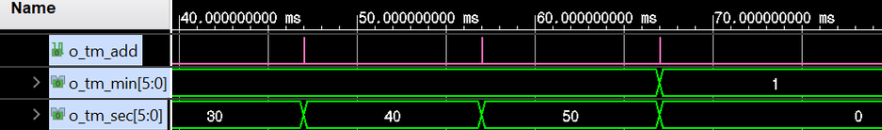
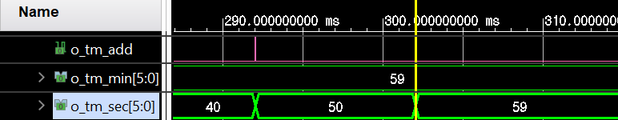
03-3 타이머 · 시뮬레이션
STOPWATCH · WATCH · TIMER
시나리오 1 · 2 : 더하기 · 자리 올림 · 59:59 상한
결과
00:50 + 10 초 = 01:00 (60 초 아님) · 59:50 + 10 초 → 59:59 에서 멈춤 (60:00 아님)
1
3
2
① U 4 · 5 · 6번째 add 펄스 ② 초 30 → 40 → 50 ③ 6번째: 분 1 · 초 0
4
5
6
④ U: 59:40 → 59:50 ⑤ U: 59:50 → 59:59 ⑥ 59:59 유지 (60:00 아님)
Figure 6. 타이머 더하기 · 59:59 상한 (위 : 더하기, 아래 : 상한) — Vivado xsim 파형
35
Notes:
시뮬레이션입니다. 위는 U 를 여섯 번 눌러 50초에 10초를 더한 장면으로, 60초가 아니라 1분 0초가 됩니다. 아래는 59분 50초에서 U 를 누른 장면으로, 60분이 아니라 59분 59초에서 멈춥니다. 화면이 분.초 네 자리라 상한을 두었습니다.

Slide 36
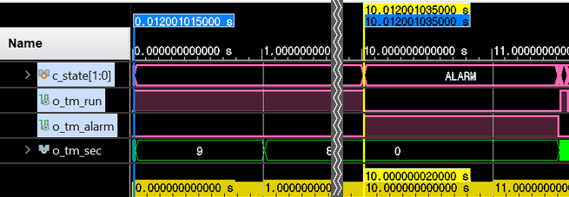
03-3 타이머 · 시뮬레이션
STOPWATCH · WATCH · TIMER
시나리오 3-1 : 10 초 카운트다운 → 알람
결과
00:10 설정 → 시작부터 알람까지 10.000000020 s (= 10 s + 2 클럭)
1
2
3
① RUN 시작 커서 0.012 s ② RUN → ALARM, alarm 1 ③ 간격 10.000000020 s
Figure 7. 타이머 10 초 카운트다운 → 알람 (가운데 ≋ = 1 ~ 9 s 생략, 시뮬: 클로드코드 배치 실행) — Vivado xsim 파형
36
Notes:
10초를 넣고 시작하면 1초마다 줄어서 0 이 되는 순간 ALARM 이 됩니다. 시작부터 알람까지 10초 20나노초입니다. 그런데 이 값이 처음에는 9.998초였습니다. 이것이 첫 번째 트러블슈팅입니다.

Slide 37
STOPWATCH · WATCH · TIMER
04
1. 10 초 타이머가 9.998 초에 울림
100 Hz tick 공유 → 기능별 tick 분리
트러블 슈팅
2. 한 번 눌렀는데 두 번 인식
디바운서 샘플 1 MHz → 4 kHz
분석 순서
① 현상 → ② 원인 → ③ 해결 → ④ 적용 결과 (Before / After)
37

Slide 38
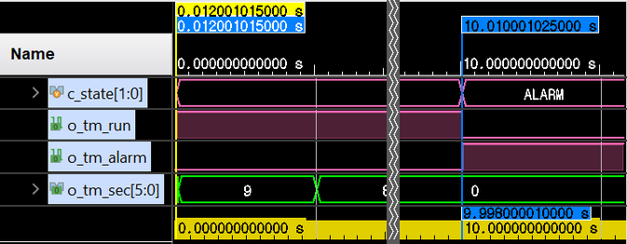
04 트러블 슈팅
STOPWATCH · WATCH · TIMER
트러블 슈팅 1 — 10 초 타이머가 9.998 초에 울림
①
현상
②
원인
③
해결
④
적용 결과
원인
원인 : 100 Hz tick 1 개를 시계 · 스톱워치 · 타이머가 공유 → 시작 시점 따라 최대 10 ms 일찍
② 원인
공유 tick (리셋부터 항상 10 ms 박자)
10 ms
시작
8 ms 뒤 감소
1
시작
5 ms 뒤 감소
① 현상 RUN 시작 → ALARM 간격 9.998000010 s
시작
2 ms 뒤 감소
10/17 캡처 · 가운데 ≋ = 1~9 s 생략
시계: 시작이 없어 상관없음
스톱워치 · 타이머: 누른 순간이 0 이어야 함
측정 tb_tm_2 P1 9,998 ms · 시작 시각을 3 ms 씩 바꿔 돌린 TB 에서 첫 감소 8 / 5 / 2 ms
38
Notes:
첫 번째 트러블슈팅입니다. 처음에는 자원을 아끼려고 1/100초 tick 하나를 시계, 스톱워치, 타이머가 같이 썼습니다. 그랬더니 10초 타이머가 9.998초에 울렸습니다. 공유 tick 은 리셋부터 계속 돌고 있어서, 시작 시각을 3 ms 씩 바꿔 보니 첫 감소가 8, 5, 2 ms 뒤에 왔습니다. 시계는 시작이 없어 상관없지만, 스톱워치와 타이머는 누른 순간이 0 이어야 합니다.

Slide 39
04 트러블 슈팅
STOPWATCH · WATCH · TIMER
트러블 슈팅 1 — 해결 : tick 구조 4 종 비교
①
현상
②
원인
③
해결
④
적용 결과
해결
④ 를 선택: 4 kHz 는 같이 쓰고, 100 Hz 만 기능마다 따로 → 매번 정확히 10 ms
판 | 구조 | LUT | FF | WNS | 시작 → 첫 tick
① | 수업 방식: 디바운서마다 분주 + 데이터패스마다 tick | 415 | 292 | +3.28 | 매번 10 ms
② | 기존 팀 판: 4 kHz 공유 + 100 Hz 1개 셋이 공유 | 321 | 186 | +2.42 | 최대 10 ms 일찍
③ | 참고: ② + 4 kHz 를 enable 로 | 311 | 172 | +1.50 | ② 와 같음
④ | 4 kHz 공유 + 100 Hz 기능마다 따로 (RUN 순간부터) | 384 | 228 | +3.44 | 매번 정확히 10 ms
선택 이유 100 Hz tick 은 누른 순간부터 세야 해서 기능마다 따로 두고, 4 kHz 는 시작 시점과 상관없어서 하나를 같이 씀
대가 ② 보다 FF 42 개 증가 (tick 생성기 2 개 × 21 비트) · ① 수업 방식보다는 LUT 31 개 · FF 64 개 적음
Vivado 2022.2 · 구현 후 · 네 판 모두 최종 코드 · ①③ 은 비교용으로 만든 판 (측정: 클로드코드 배치 실행)
39
Notes:
해결은 네 가지 구조를 같은 조건으로 합성하고 같은 TB 로 비교해서 골랐습니다. 1번 수업 방식은 정확하지만 자원이 가장 많고, 2번 기존 팀 판은 자원이 적지만 최대 10 ms 일찍 바뀝니다. 그래서 4번을 골랐습니다. 100 Hz tick 은 누른 순간부터 세야 해서 기능마다 따로 두고, 4 kHz 는 시작 시점과 상관없어서 하나를 같이 씁니다. 대가는 2번보다 FF 42개이고, 1번보다는 LUT 31개, FF 64개가 적습니다.

Slide 40
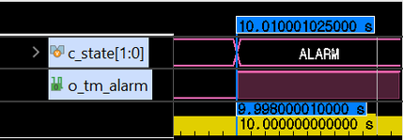
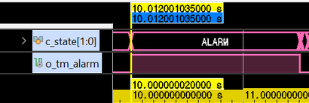
04 트러블 슈팅
STOPWATCH · WATCH · TIMER
트러블 슈팅 1 — 적용 결과
①
현상
②
원인
③
해결
④
적용 결과
결과
9.998000010 s → 10.000000020 s (10 s + 2 클럭 고정 지연) · 잔여 2 건도 PASS
1
2
Before 간격 9.998000010 s
After 간격 10.000000020 s
시작 시점에 따라 최대 10 ms 일찍 (이 캡처는 2 ms)
= 10 s + 20 ns = 2클럭 고정 (매번 같음)
# 잔여 2건 — 같은 TB 를 고치기 전 / 고친 뒤 소스로 (콘솔 요약)
[before] 알람 뒤 재시작 → 첫 tick = 9999980 ns FAIL
[before] tick 클럭에 STOP → msec = 4 (10 ms 잃음) FAIL
[after ] 알람 뒤 재시작 → 첫 tick = 10000000 ns
[after ] tick 클럭에 STOP → msec = 5 TOTAL MISMATCH = 0
고친 것: 알람 때도 tick 카운터를 0 으로 · 스톱워치 데이터패스의 중복 조건 삭제
40
Notes:
적용 결과입니다. 9.998초에 울리던 10초 타이머가 10초 20나노초에 울립니다. 20나노초는 0 을 보고 ALARM 으로 가는 두 클럭이라 매번 같습니다. 그런데 이 두 클럭 동안 tick 카운터가 더 세서, 알람 뒤에 다시 시작하면 첫 감소가 20나노초 빨랐습니다. 그래서 알람 때도 tick 카운터를 0 으로 지우게 고쳤습니다. 스톱워치를 tick 과 같은 클럭에 멈추면 1/100초를 잃던 것도 찾아 고쳤고, 둘 다 고치기 전 FAIL, 고친 뒤 PASS 입니다.

Slide 41
04 트러블 슈팅
STOPWATCH · WATCH · TIMER
트러블 슈팅 2 — 한 번 눌렀는데 두 번 인식
①
현상
②
원인
③
해결
④
적용 결과
결과
디바운서 샘플 1 MHz → 4 kHz : 같은 튐 입력 20 번 → 펄스 158 개 → 20 개
btn (보드 버튼)
③ 해결 — 4 kHz 하나로 두 가지
디바운서
CLK_FRQ 4000 → 250 µs 마다 샘플, 8번 연속 1 = 2 ms 눌려야 인정
FND 스캔 (같은 4 kHz)
8칸 × 250 µs = 한 바퀴 2 ms (500 Hz)
Basys-3 설명서 권장 한 바퀴 1 ~ 16 ms 안 → 깜빡임 없음
→ 분주기 1개를 디바운서 4개 + FND 가 공유
접점 튐
1 MHz 판 o_btn (창 8 µs)
튐 조각마다 펄스 → 여러 번
4 kHz 판 o_btn (창 8 × 250 µs = 2 ms)
튐 끝 → 8샘플 연속 1 (2 ms) → 펄스 1개
그림은 개념도 (가로 1 칸 ≈ 1 ms)
④ 결과 | Before 1 MHz | After 4 kHz
시뮬: 같은 튀는 입력 20번 → o_btn 개수 | 158개 (20번 모두 틀림) | 20개 (모두 1번)
대가 | 반응 8 µs | 반응 1.75 ~ 2 ms (못 느낌)
튐 모델: 누를 때 · 뗄 때 20 ~ 400 µs 조각 4 ~ 11개 (실제보다 심함) · 클로드코드 Icarus 실행
41
Notes:
두 번째 트러블슈팅은 디바운서입니다. 수업처럼 1 MHz 로 샘플했더니 버튼을 한 번 눌렀는데 두 번 인식되는 일이 생겼습니다. 버튼 접점은 누르는 순간 잠깐 튀는데, 1 MHz 로 8번 샘플하면 8 µs 만 1 이어도 눌림으로 인정해서 튈 때마다 펄스가 나옵니다. 그래서 샘플을 4 kHz 로 낮춰 2 ms 동안 계속 눌려야 인정하게 했고, 같은 4 kHz 로 FND 도 스캔해서 분주기 하나로 두 가지를 해결했습니다. 같은 튀는 입력 20번에 펄스가 158개에서 20개가 됐고, 대가는 반응이 2 ms 늦는 것뿐입니다.

Slide 42
05 결론 · 고찰
STOPWATCH · WATCH · TIMER
결론 · 고찰
결론
목표 기능 전부 Top TB PASS · 보드 확인 — 고찰 : 남은 경고 · 입력 처리 한계 → 다음 목표
기능 | 목표 | Top TB | 보드
스톱워치 | 시작 · 정지 · 지우기 · 업다운 · 랩 · 자정 | 53 PASS | 확인
시계 | 12:00 시작 · 설정 · 점멸 · 12/24 표시 | 264 PASS | 확인
타이머 | 더하기 · 59:59 상한 · 10 s · 알람 | 73 PASS | 확인
공통 | 디바운서 · FND 스캔 · 동시 입력 무시 | 57 PASS | 확인
고찰 (아쉬운 점 → 다음 목표)
① 경고 35개 남음
4 kHz 펄스를 클럭으로 씀 (TIMING-17) → enable 방식이면 0 개 (비교용 판 확인) → 다음 프로젝트 적용
② 디바운서 한계
8번 연속 1 만 봄 → 누른 채 잠깐 끊기면 두 번 인식 가능 → 뗄 때도 8번 연속 0 보기 검토
③ 긴 경계
23:59:59 등은 초기값으로 확인 → 실제 24시간 흐름은 보드로만
구현 LUT 384 (1.8%) · FF 228 (0.5%) · WNS +3.440 ns @100 MHz · 래치 0
1/100초 = 10.000 ms · 10초 타이머 = 10 s + 20 ns
결론 FSM(언제) + 데이터패스(얼마나) 분리로 세 기능을 같은 구조로 만들고, 버튼 → FND 전체 경로를 100 MHz 그대로 시뮬레이션해 목표 기능이 모두 사양대로 동작함을 확인
42
Notes:
결론입니다. 목표로 잡은 기능을 모두 구현했고, 기능마다 Top 테스트벤치로 자동 판정해서 모두 통과했으며 보드에서도 확인했습니다. 자원은 LUT 384개, 플립플롭 228개로 칩의 2% 미만이고, 100 MHz 에서 타이밍 여유가 3.44 나노초입니다. 고찰입니다. 첫째, 4 kHz 를 클럭처럼 써서 경고 35개가 남았고, enable 방식이면 0 개가 되는 것을 확인해 다음 프로젝트에 적용하겠습니다. 둘째, 디바운서는 누른 채 잠깐 끊기면 두 번 인식될 수 있어서, 뗄 때도 확인하는 방법을 검토하겠습니다. 셋째, 하루짜리 경계는 초기값으로 확인해서 실제 24시간 흐름은 보드로만 볼 수 있습니다. 이상입니다. 감사합니다.

Slide 43
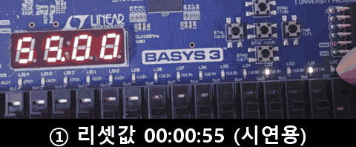
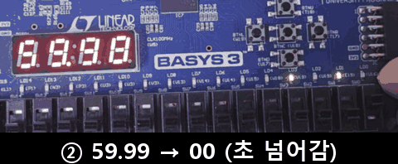
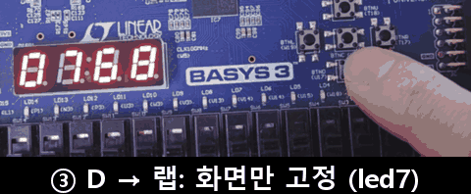
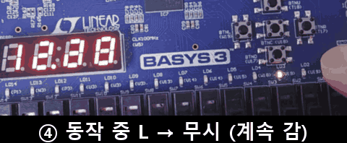
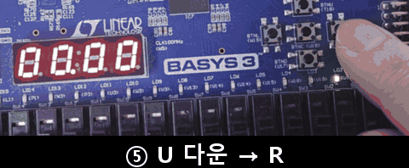
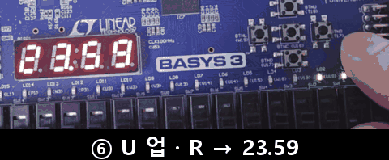
06 시연 영상
STOPWATCH · WATCH · TIMER
시연 ① 스톱워치 — 보드 동작 (GIF 자동 반복)
요약
1분 올림 · 랩 · 동작 중 L 무시 · 0 ↔ 23:59:59.99 를 Basys-3 에서 확인 — 시뮬레이션(26 ~ 31 장) 과 같은 장면
보드에서 본 것 59.99 다음 분 +1 · 랩 중에도 안에서는 계속 셈 · 동작 중 L 무시 · 다운 0 → 23:59:59.99 · 업 23:59:59.99 → 00:00
GIF (슬라이드쇼에서 자동 반복) · 시연용 빌드 = 리셋값만 경계 바로 앞 (시계 23:59:50 · 스톱워치 00:00:55) · 촬영 정보윤
43
Notes:
보드에서 같은 장면을 확인한 것입니다. 시연을 위해 리셋값만 00:00:55 로 바꾼 빌드입니다. 시작하면 59.99 다음에 분이 1 올라가고, 랩을 누르면 화면만 멈췄다가 다시 누르면 그동안 센 값으로 뜁니다. 동작 중 L 은 무시되고, 정지한 뒤에 L 로 지웁니다. 다운 모드에서는 0 에서 23:59:59.99 로, 업 모드에서는 다시 자정을 넘어 00:00 이 됩니다.

Slide 44
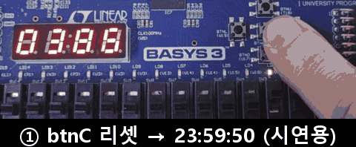
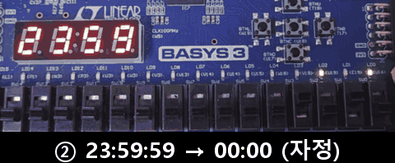
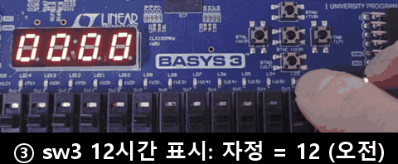
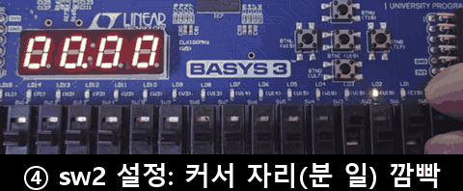
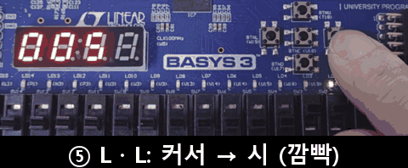
06 시연 영상
STOPWATCH · WATCH · TIMER
시연 ② 시계 — 보드 동작 (GIF 자동 반복)
요약
자정 넘김 · 12시간 표시 · 설정 점멸 · 자리별 ± 를 Basys-3 에서 확인 — 시뮬레이션(13 ~ 23 장) 과 같은 장면
보드에서 본 것 리셋 23:59:50 → 10 초 뒤 자정 · 12시간 표시에서 0시 = 12 · 설정 중 커서 자리 깜빡 · 그 자리만 ±
GIF (슬라이드쇼에서 자동 반복) · 시연용 빌드 = 리셋값만 경계 바로 앞 (시계 23:59:50 · 스톱워치 00:00:55) · 촬영 정보윤
44
Notes:
시계 보드 동작입니다. 리셋하면 시연용 23시 59분 50초에서 시작해 10초 뒤 자정을 넘습니다. 12시간 표시로 바꾸면 자정이 12로 보입니다. 설정 모드에 들어가면 커서 자리가 깜빡이고, 분을 내려도 시는 그대로이며, 커서를 시로 옮겨 00시에서 23시로 내릴 수 있습니다.

Slide 45
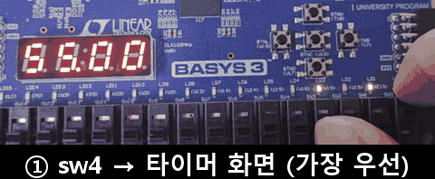
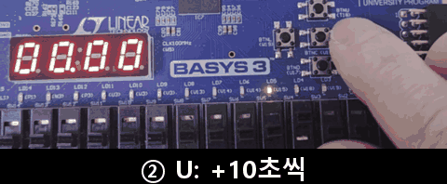
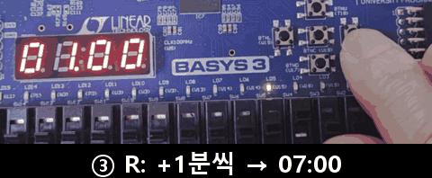
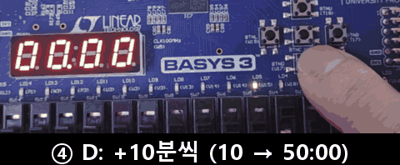



06 시연 영상
STOPWATCH · WATCH · TIMER
시연 ③ 타이머 — 보드 동작 (GIF 자동 반복)
요약
0 에서 시작 안 함 · 1분 올림 · 59:59 상한 · 취소 · 다른 화면에서도 알람 을 Basys-3 에서 확인 — 시뮬레이션(35 · 36 장) 과 같은 장면
보드에서 본 것 0 에서 시작 안 함 · 60초 = 1분 · 최대 59:59 · 동작 중 L = 취소 · 화면을 바꿔도 계속 줄고 0 이면 어느 화면이든 알람 · 버튼은 알람만 끔
GIF (슬라이드쇼에서 자동 반복) · 시연용 빌드 = 리셋값만 경계 바로 앞 (시계 23:59:50 · 스톱워치 00:00:55) · 촬영 정보윤
45
Notes:
타이머 보드 동작입니다. 타이머 스위치가 가장 우선이고, 0 에서는 L 을 눌러도 시작하지 않습니다. 10초를 여섯 번 더하면 1분이 되고, R 로 1분씩, D 로 10분씩 더하며 59분 59초에서 멈춥니다. 시작한 뒤 L 을 누르면 취소되고, 다시 시작해서 다른 화면으로 바꿔도 계속 줄어들다가 0 이 되면 스톱워치 화면에서도 LED 16개가 깜빡입니다. 타이머 화면에서 버튼을 누르면 알람만 꺼집니다.

Slide 46
STOPWATCH · WATCH · TIMER
Q & A
감사합니다
STOPWATCH · WATCH · TIMER
정안성 · 정보윤 · 이종혁
46

Slide 47
부록 질문 대비
STOPWATCH · WATCH · TIMER
부록 A — 검증 전체 : TB 13 개 · 검사 447 개 PASS
요약
Top 을 넣은 TB · 100 MHz 그대로 · 콘솔 [SUMMARY] 자동 판정 · 최신 소스로 다시 실행
폴더 | TB | 확인하는 것 | 검사 | 결과 | 시뮬 시간
top | tb_top_1 | 디바운서: 누름 시간 · 바운스 | 24 | PASS | 2,205 ms
top | tb_top_2 | FND 스캔 · 자리별 출력 · 점 | 22 | PASS | 2,180 ms
top | tb_top_3 | 버튼 동시 입력: 세 기능 모두 무시 (10/18) | 11 | PASS | 302 ms
스톱워치 | tb_sw_1 | 시작 · 정지 · 지우기 · 동작 중 무시 · 동시 R+L | 23 | PASS | 2,290 ms
스톱워치 | tb_sw_2 | 올림 · 자정 순환 · 다운 빌림 | 15 | PASS | 485 ms
스톱워치 | tb_sw_3 | 랩 고정 · 해제 · 지우기 | 15 | PASS | 1,230 ms
타이머 | tb_tm_1 | 더하기 · 올림 · 59:59 상한 | 21 | PASS | 455 ms
타이머 | tb_tm_2 | 실제 10 초 · 알람 · 빌림 | 41 | PASS | 11,597 ms
타이머 | tb_tm_3 | 취소 · 백그라운드 · 화면 우선순위 | 11 | PASS | 547 ms
시계 | tb_wt_1 | 설정 UI · 커서 · 경계 | 38 | PASS | 870 ms
시계 | tb_wt_2 | 1초 정확도 · 자정 올림 | 13 | PASS | 2,245 ms
시계 | tb_wt_3 | 12/24 표시 · 점멸 · LED | 118 | PASS | 6,050 ms
시계 | tb_wt_4 | 설정 중 R · L · U · D 동시 누름 16가지 | 95 | PASS | 480 ms
최종 코드(동시 입력 무시 포함)로 13 개 전부 다시 실행 · xsim 배치 (클로드코드, 10/18)
47
Notes:
질문이 나오면 쓰는 부록입니다. 테스트벤치 열세 개의 검사 수와 결과입니다.

Slide 48
부록 질문 대비
STOPWATCH · WATCH · TIMER
부록 B — 버튼 두 개를 같은 순간에 누르면? → 모두 무시
요약
같은 클럭에 버튼 펄스 2개 이상 → 그 클럭 입력 모두 버림 (세 기능 같은 규칙, 10/18)
화면 · 상태 | 같은 클럭에 동시 입력 | 전 (기능마다 우선순위) | 지금 (10/18)
스톱워치 STOP | R + L | RUN 시작 + 0 으로 지움 | 무시 · STOP · 값 유지
시계 설정 | L + R | L 우선 (커서 왼쪽) | 무시 · 커서 그대로
시계 설정 | U + D | 무시 (10/18 오전 수정) | 무시 · 값 그대로
타이머 SET | U + R | U 만 (+10초) | 무시 · 00:00 그대로
타이머 SET | L + D | L 만 (시작) | 무시 · 시작 안 함
버튼 하나만 | L · U 등 | 보통 동작 | 보통 동작 (그대로)
어디서 Top 의 버튼 게이팅: w_btn_multi = 펄스 두 개 이상 → 12개 게이팅 AND 에 ~w_btn_multi (컨트롤 유닛 · 랩까지 한 번에)
확인 tb_top_3 (세 기능 동시 입력 · 검사 11개) · tb_sw_1 P6 · tb_wt_4 (시계 16가지) — 고치기 전 소스로 돌리면 tb_top_3 FAIL 7개
같은 클럭이 되는 조건: 디바운서 4 kHz(250 µs) 샘플 → 두 버튼이 250 µs 안에 같이 안정될 때만
48
Notes:
질문이 나오면 쓰는 부록입니다. 같은 클럭에 버튼 펄스가 두 개 이상 오면 세 기능 모두 그 클럭의 버튼을 무시합니다. 처음에는 기능마다 우선순위로 하나만 반영해서 기능마다 결과가 달랐는데, 컨트롤 유닛 앞 게이팅에서 한 번에 막도록 바꿨습니다. 디바운서가 4 kHz 로 샘플하기 때문에 두 버튼이 250 마이크로초 안에 같이 안정될 때만 같은 클럭이 되고, 보통은 몇 ms 차이가 나서 연달아 두 번 누른 것으로 처리됩니다.

Slide 49
부록 질문 대비
STOPWATCH · WATCH · TIMER
부록 C — 합성 · 구현 전략 비교 (PPA) → 기본값 유지
요약
자원 1.8% · WNS +3.44 ns · 0.106 W 로 셋 다 여유 → 제약이 없어 기본값 유지 (Area 는 LUT −13.5% ↔ WNS −0.84 ns)
전략 (Vivado 2022.2) | LUT | FF | WNS @ 100 MHz | 전력 (추정)
기본값 (Vivado Defaults) — 채택 | 384 | 228 | +3.440 ns | 0.106 W
합성 Area (Flow_AreaOptimized_high) | 332 (−13.5%) | 227 | +2.600 ns | 0.115 W
합성 Area + 구현 Area_Explore | 336 | 227 | +2.011 ns | 0.114 W
성능 (PerfOptimized_high + Performance_Explore) | 384 | 228 | +3.440 ns | 0.106 W
전력 (Power_DefaultOpt, power_opt_design) | 390 | 228 | +3.733 ns | 0.104 W
왜 기본값 전략은 빡빡한 제약 쪽을 고르는 것 — 이 설계는 칩의 1.8%, 타이밍 실패 경로 0, USB 전원이라 셋 다 제약이 없음. Area 를 고르면 얻는 것 없이 타이밍 여유만 줄고, Power 효과는 추정 오차 안 (전체 0.106 W 중 0.072 W 는 칩 누설)
네 판 모두 같은 경향 트러블 슈팅 1 표의 ① ~ ④ 에 같은 전략을 적용해도 Performance 는 전부 기본값과 동일, 합성 Area 는 LUT −7 / −28 / −26 / −52 에 WNS 전부 감소, Power 는 0 ~ −0.002 W
최종 코드 · 같은 xdc · xc7a35t · 구현 후 · 전력은 Vivado 추정(신뢰도 Low) · 측정은 클로드코드 배치 실행 (claude_reference/ppa_v3)
49
Notes:
질문 대비 부록입니다. 합성·구현 전략 세 가지를 같은 조건으로 비교해 보니 Area 는 LUT 를 13.5% 줄이는 대신 타이밍 여유가 0.84 나노초 줄었고, Performance 는 변화가 없었고, Power 는 추정값으로 0.002 와트 차이였습니다. 자원·타이밍·전력 모두 제약이 없어서 기본값을 유지했습니다.

Slide 50
부록 타이머 검증 상세
STOPWATCH · WATCH · TIMER
타이머 시뮬레이션 시나리오
결과
TB 3 개 · 검사 73 개를 $display 로 자동 판정 → 전부 PASS
# | 시나리오 | 입력 (Stimulus) | 확인 신호 | 예상 결과 | TB
1 | 더하기 · 자리 올림 | SET 에서 U 6 번 (+10 초씩) | o_tm_add · o_tm_min/sec | 00:50 + 10 초 = 01:00 | TM1
2 | 59:59 상한 | 59:40 에서 U 2 번 | o_tm_min · o_tm_sec | 59:50 → 59:59 유지 (60:00 X) | TM1
3 | 10 초 카운트다운 · 알람 | 00:10 설정 → L 시작 | c_state · o_tm_alarm · led | 알람까지 10 s + 20 ns · LED 0.5 s 점멸 | TM2
4 | 다운카운트 빌림 | 01:00.00 · 10:00.00 에서 tick | o_tm_min/sec/msec | 00:59.99 · 09:59.99 | TM2
5 | 백그라운드 · 화면 우선순위 | RUN 중 sw4 1 → 0 / 알람 중 R | c_state · o_tm_alarm · led | 시계 화면에서도 알람 · R 은 알람만 끔 | TM3
# Vivado xsim 콘솔 — 팀 TB (SystemVerilog) 마지막 줄
[ 455.019 ms] [SUMMARY] TM1 checks=21 fail=0 => PASS
[11597.002 ms] [SUMMARY] TM2 checks=41 fail=0 => PASS
[ 547.009 ms] [SUMMARY] TM3 checks=11 fail=0 => PASS
# 같은 시나리오를 수업 Verilog 문법 (err 카운트) 으로 옮긴 TB
TM1 checks = 21, TOTAL MISMATCH = 0 (TM2 41 · TM3 11 도 0)
73 / 73
검사 PASS (TM1 21 · TM2 41 · TM3 11)
0
TOTAL MISMATCH (Verilog TB)
Note. 판정 예 — if (값 !== 기대값) err = err + 1; $display("FAIL …") · 캡처는 10/17 소스, 결과 숫자는 10/18 최종 소스 기준 (둘 다 전부 PASS)
50
Notes:
검증은 TB 세 개로 했습니다. 더하기와 상한, 실제 10초 카운트다운과 알람, 취소와 백그라운드입니다. 각 TB 가 기대값과 실제값을 비교해서 콘솔에 FAIL 이나 PASS 를 찍게 해서, 검사 73개가 전부 PASS 입니다. 팀 TB 가 SystemVerilog 라 수업에서 배운 Verilog 문법으로도 옮겨 돌려 봤고, 결과가 같았습니다. 다음부터 핵심 장면을 파형으로 보여 드리겠습니다.

Slide 51


부록 타이머 검증 상세
STOPWATCH · WATCH · TIMER
시나리오 3-2 : 알람 LED 점멸
결과
알람 중 LED 16 개가 0.5 s 켜짐 · 0.5 s 꺼짐 반복
1
2
① led = ffff, 0.5 s 동안 켜짐 ② 시계 1/100초 00 → led 0000 (꺼짐)
3
③ 확대: 시계 1/100초 49 → 50 인 클럭에 0000 → ffff
Figure 8. 타이머 알람 LED 점멸 (아래 : 49 → 50 확대) — Vivado xsim 파형
51
Notes:
알람 중에는 LED 16개가 0.5초 켜지고 0.5초 꺼집니다. 박자는 새로 만들지 않고 시계의 1/100초가 50 이상인지로 정했습니다. 아래 확대처럼 시계 값이 49 에서 50 이 되는 클럭에 LED 가 켜집니다.

Slide 52


부록 타이머 검증 상세
STOPWATCH · WATCH · TIMER
시나리오 4 : 다운카운트 빌림
결과
빌림 정상 — 01:00.00 → 00:59.99, 10:00.00 → 09:59.99
2
1
① 01:00.00 넣음 ② 다음 tick → 00:59.99
4
3
③ 10:00.00 넣음 ④ 다음 tick → 09:59.99
Figure 9. 타이머 다운카운트 빌림 — Vivado xsim 파형
52
Notes:
거꾸로 셀 때 1/100초가 0 이면 99 로 가고 윗자리에서 하나를 빌립니다. 1분 0초에서 0분 59.99초로, 10분에서 9분 59.99초로 넘어가는 걸 확인했습니다.

Slide 53


부록 타이머 검증 상세
STOPWATCH · WATCH · TIMER
시나리오 5-1 : 백그라운드 동작
결과
시계 화면으로 바꿔도 타이머는 계속 줄고, 0 이 되면 알람
1
3
2
4
① timer_sw4 1 → 0 (시계 화면)
② 값은 계속 줄어듦 99 → 30 → 29 …
③ RUN → ALARM, alarm 1
④ LED 점멸 (이 순간은 꺼진 쪽 0000)
~150 ms sw4 → 0 (시계 화면)
약 310 ms 동안 화면은 시계, 타이머는 계속 감소
~460 ms 0 → ALARM
Figure 10. 타이머 백그라운드 동작 (왼쪽 : 화면 전환, 오른쪽 : 알람) — Vivado xsim 파형
53
Notes:
타이머를 켜 놓고 시계 화면으로 바꿔도 타이머는 뒤에서 계속 갑니다. 0 이 되면 시계 화면인 채로 알람 LED 가 깜빡입니다. 화면만 바꾸는 거지 타이머를 멈추는 게 아니어서입니다.

Slide 54

부록 타이머 검증 상세
STOPWATCH · WATCH · TIMER
시나리오 5-2 : 화면 우선순위 · 알람 끄기
결과
sw4 · sw0 모두 1 → 타이머 화면, 알람 중 R 은 알람만 끄고 값 유지
2
1
3
4
5
① sw4 1 (sw0 도 1) → 타이머 화면 ② R 누름 ③ ALARM → SET, alarm 0
④ 값 그대로 (1분 안 더함) ⑤ LED 점멸 끝 (0020)
Figure 11. 타이머 화면 우선순위 · 알람 끄기 — Vivado xsim 파형
54
Notes:
타이머 스위치와 스톱워치 스위치가 둘 다 올라가 있으면 타이머 화면이 우선입니다. 이때 R 은 원래 1분 더하기지만, 알람 중에는 알람만 끄고 값은 더하지 않습니다.

Slide 55
부록 타이머 검증 상세
STOPWATCH · WATCH · TIMER
타이머 검증 신뢰도 — 변이 테스트
결과
bug 2 종 주입 → TB 가 FAIL 7 개 · 1 개로 검출, 원 설계 MISMATCH 0
일부러 넣은 bug | TB | 결과
timer_datapath: 59:59 상한 조건을 끔 | TM1 | FAIL 7개
timer_control_unit: RUN 에서 U 를 받아 +10초 | TM3 | FAIL 1개
원래 설계 | TM1 · TM3 | MISMATCH 0
# bug 넣은 설계로 돌린 콘솔
[310015010 ns] FAIL P5 TB1 59:50 + U exp 59:59.00 got 60:0.0
TM1 checks = 21, TOTAL MISMATCH = 7
[50003010 ns] FAIL P1 TC2 U/R/D during RUN exp (5989,5999) got 6996
TM3 checks = 11, TOTAL MISMATCH = 1
→ MISMATCH 0 은 "검사가 엉성해서 0" 이 아니라 설계가 사양대로라는 뜻
55
Notes:
마지막으로, MISMATCH 0 이 검사가 엉성해서 나온 0 이 아닌지 확인했습니다. 설계 복사본에 일부러 bug 를 넣었습니다. 59분 59초 상한을 지우니 TM1 이 60분을 FAIL 로 잡았고, RUN 중에 U 로 10초가 더해지게 바꾸니 TM3 가 FAIL 로 잡았습니다. 원래 설계는 0 이라 TB 를 믿을 수 있습니다. 이상입니다.

